Slide 1
2025.4.20 부울경호흡기연수강좌
호흡기 질환의 새로운 경향과 실제
중증 천식 치료의
새로운 경향과 실제
울산의대 울산대병원 호흡기내과
이태훈
Notes:
안녕하세요. 울산대병원 이태훈입니다. 저는 중증천식 경향과 실제 준비했습니다.

Slide 2
순서
천식 복습
중증 천식
Notes:
.
우선 천식복습을 좀 하고요 중증천식으로 들어가겠습니다.

Slide 3
천식 복습
  천식의 정의, 임상양상
  천식의 병인
  천식의 역학, 진단
  천식의 치료
Notes:
넘어가

Slide 4
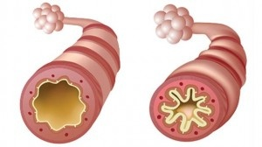
천식(Asthma, BA[bronchial asthma])이란?
Variable airflow obstruction (가변 기도폐쇄: “정상기도”←→“기도폐쇄”) 으로 인하여 생기는 질환으로
Notes:
기도폐쇄: 완전한 폐쇄가 아닌, 좁아졌다는 의미임
천식에서 기도(airway)의 해부학적 이상은 없음.

Slide 5
천식(Asthma, BA[bronchial asthma])이란?
Variable airflow obstruction (가변 기도폐쇄: “정상기도”←→“기도폐쇄”) 으로 인하여 생기는 질환으로
“기도폐쇄” 가 있을 때, 천식증상 [기침, 호흡곤란, 천명, 가슴답답함]이 생겼다가,
“정상기도”로 돌아오면, 증상이 완전히 사라지는…것을 특징으로 하는 질환
Notes:
기도폐쇄: 완전한 폐쇄가 아닌, 좁아졌다는 의미임
천식에서 기도(airway)의 해부학적 이상은 없음.

Slide 6
Variable airflow obstruction(가변 기도폐쇄:“정상기도”←→”기도폐쇄”) 는 왜 생기는가?
  Airway hyperresponsiveness (AHR, 기도과민성)
    Exaggerated bronchoconstrictor responses to triggers(=stimuli) that have little or no effect in nonasthmatic subjects
기도
기도과민 없음
기도과민 있음
정상 기준
Notes:
그럼 이런 가변기도폐쇄는 왜 새기는가?
기도 과민성이 있어서 생깁니다.
기도 과민성이라 함 자극에 의해 기도가 정상 기준을 넘어서서 과도하게 수축하는 것을 말합니다.

Slide 7
Airway hyperresponsiveness (AHR, 기도과민성)는 왜 생기나?
  기도염증(Airway inflammation)
    주로는 호산구성 기도염증(eosinophilic airway inflammation)

Slide 8
천식(Asthma)의 정의와 임상양상
Asthma is a clinical syndrome of various (some, unknown) etiology characterized by three distinct components
  (1) Variable airflow obstruction (가변 기도폐쇄): recurrent episodes of airway obstruction (making symptoms of asthma: cough, dyspena, wheezing, chest tightness) that resolve spontaneously or as a result of treatment
  (2) Airway hyperresponsiveness (기도과민성): exaggerated bronchoconstrictor responses to stimuli that have little or no effect in nonasthmatics
  (3) Airway inflammation (기도염증): commonly eosinophilic, sometimes neutrophilic
천식의 병인
Cecil 25th p548
Notes:
해서 천식은 기도 염증으로 인해 기도과민성이 획득한 기도가 가변기도폐쇄가 발생하여
기도 ……정상 ㅣㄱ도.. 다양 에티…일종의 clinical syn
따라서 천식의 병인은 기도염증이 어떠한 기전으로 발생하는가가 되겠습니다.

Slide 9
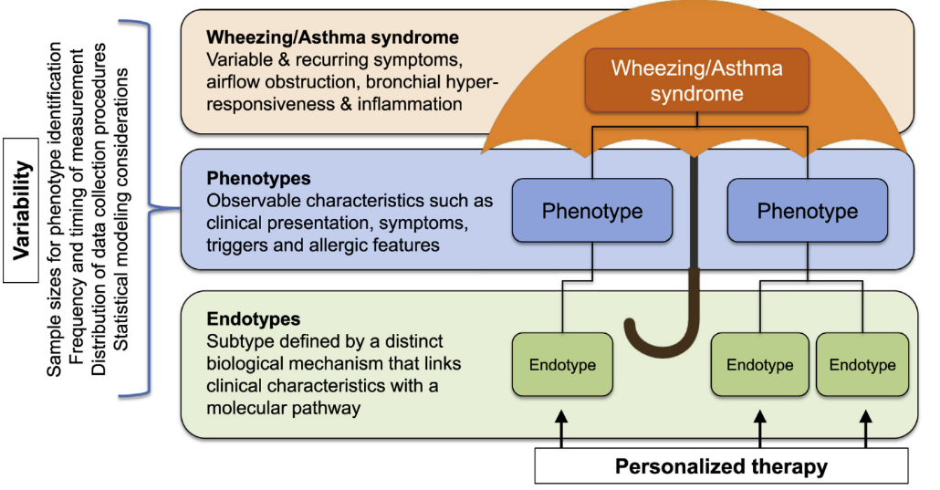
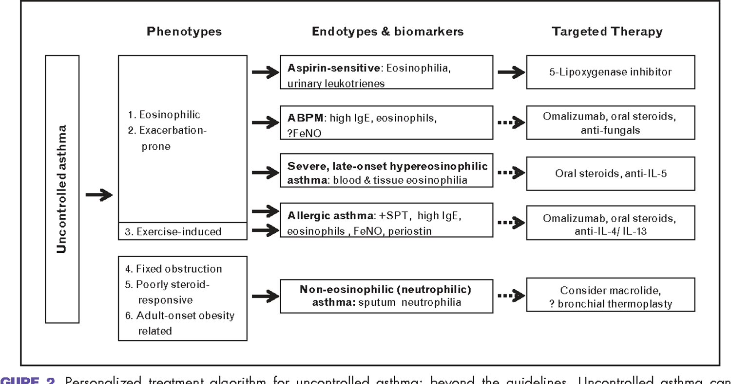
천식의 병인
기도염증 → 기도과민성 → 가변적 기도폐쇄
기도염증의 기전
  → 천식의 endotype (기전적 원인)
가변적기도폐쇄 이외에 관찰되는 특징들
  → 천식의 phenotype (임상양상)
J Allergy Clin Immunol 2019;143:1734-5.
Notes:
따라서 천식의 병인은 기도염증이 어떠한 기전으로 발생하는가가 되겠습니다.
최근에는 기도염증발생기전을 endotype 이라고 부르고 있습니다. 이것은 밝으로 드러나는 특징인 phenotype에 대비되는 개념이라고 이해하면 되겠습니다.

Slide 10
천식의 병인(endotype): 천식기도염증 발생기전
_기도염증: 호산구성(50-70%) vs 호중구성 (30-50%)
호산구성 기도염증
  후천면역반응을 통한 알레르기성/호산구성 천식 형성
    유전 (atopy) / 환경 (너무깨끗, 항생제(임신/영유아기), 제한된 항원[Allergen]에 집중적노출)→DC→T-cell priming→Th2(TF GATA3)→Th2 cytokines(IL4 5 13 9)→호산구성 기도염증, allergen-specific IgE
  선천면역반응을 통한 호산구성 천식 형성
    오염(공기),감염(RV or FLU),흡연→기도상피→IL33 25, TSLP→ILC2(TF GATA3)→Th2 cytokines(IL 5 13 9) →호산구성 기도염증
호중구성 기도염증
  선천면역반응을 통한 호중구성 천식 형성(중증)
    오염,감염(RV or FLU),흡연 →mac→IL12→ Th1[→INF-r,TNF-b, IL2] & Th17 (ILC3) [→ IL17, IL22]→호중구성기도염중/기도개형
Journal of Asthma and Allergy 2022:15 749–765
RV, rhinovirus; FLU, influenza virus
Notes:
해서 현재까지 천식기도염증 발생기전 3가지가 알려져있습니다…
다음페이지서 설명
후천면역반응을 통한 호산구성기도염증
선천….호산
그리고, 선 호중

Slide 11
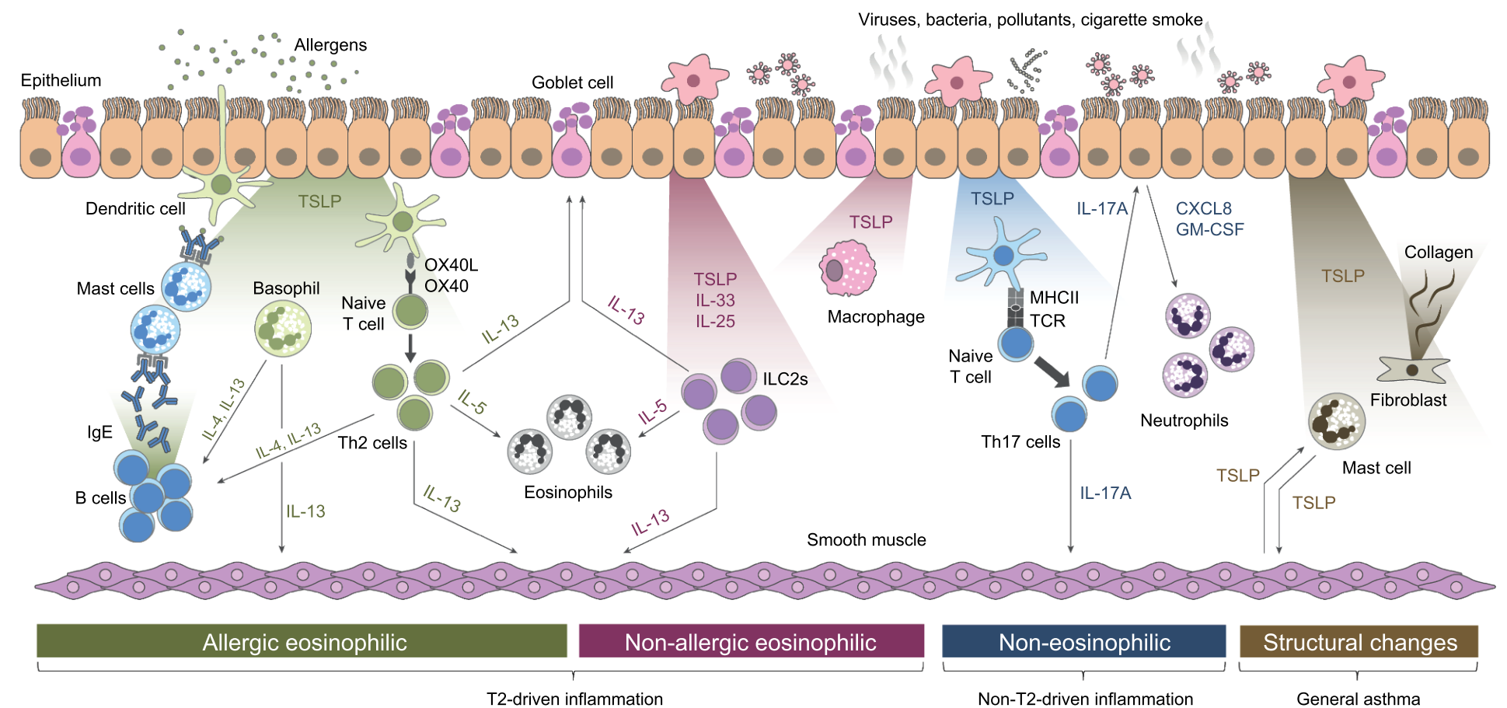
천식의 병인(endotype): 천식기도염증 발생기전
_기도염증: 호산구성(50-70%) vs 호중구성 (30-50%)
TSLP (from 기도상피 as a alarmin)
-Naïve-Th → Th2 [all.,eos.],
-Naïve-ILC → ILC2 [non-all.,eos.],
-Naïve-Th → Th17 [neu.]
IL4 (from Th2)
-B cell isotype switching to IgE,
-혈관내피세표: Adhesion molecule(VCAM1,ICAM1) for eosinophil-exit from vessel; 기도상피: eotaxin
IL13 (from Th2, ILC2)
-B cell isotype switching to IgE,
-혈관내피세표: Adhesion molecule(VCAM1,ICAM1) for eosinophil-exit from vessel; 기도상피: eotaxin
-Mucus hypersecretion
-AHR (airway hypersenponsiveness)
IL5 (from Th2, ILC2)
-Eosinophil 골수형성 및 혈액으로 이동
(cf. 조직으로 호산구 이동은 eotaxin[CCL11](from기도상피))
IgE (from IgE(+)switched B/plasma)
-Mast cell표면에 있다가 specific antigen 노출되면 mast cell 분비유도
후천
호산구성
선천
호산구성
선천
호중구성
Expert Opin Ther Targets. 2020 Aug;24(8):777-792.
Notes:
해서 현재까지 기도염증 발생기전 3가지가 알려져있습니다…
다음페이지서 설명
후천면역반응을 통한 호산구성기도염증
선천….호산
그리고, 선 호중
연관된 사이토카인을 보시면
기도상피에에서 나오는 TSLP는 3가지 천식을 모두다 유도합니다. 이것은 하이 레벨 모든 종류의 천식 발생과 연관이 있다고 이해하시면 되겠습니;ㅏ.
th2에서 나오는 IL4는 후천 호산구성과 연관이 있습니;다.
이에 비해th2 와 ILC에서 나오는 IL13과 IL5 후천 선천 호산구성과 연관이 있습니다.
B cell에서 나오는 IgE는 후천 호산구성과만 연관이 있습니다.
Tslp il5 il4/13
TSLP: 외부자극에 의해 기도상피가 분비 (alarmin), naïve-Th → Th2 [all.,eos.], naïve-ILC → ILC2 [non-all.,eos.], naïve-Th → Th17 [neu.],

Slide 12
천식의 병인 (endotype)
최근, 치료적 관점에서 천식병인을 재분류
-Cytokine-targetted Tx (biologics)가 개발되면서…
호산구성 기도염증
  후천면역반응을 통한 알레르기성/호산구성 천식 형성
  선천면역반응을 통한 호산구성 천식 형성
호중구성 기도염증
  선천면역반응을 통한 호중구성 천식 형성(중증)
Type 2 high endotype asthma (T2-high asthma)
Type 2 low endotype asthma (T2-low asthma)
  2021_cell_Basic immunology of asthma
Notes:
최근, 치료적 관점에서 천식병인을 재분류하는 type 2 high endotype asthma 줄여서..
와 type 2 low endotype asthma 줄여서..
-

Slide 13
T2-high asthma란 (정의)?
  Type 2 cytokine (IL4,5,13)에 의해 유도되는 기도염증에 의해 기도과민성이 유도되는 천식
Type 2 cytokine과 그들의 기능
  IL4 (from Th2): B cell isotype switching to IgE, adhesion molecule(VCAM1,ICAM1) for eosinophill-exit from vesse,기도상피: eotaxin
  IL5(from Th2, ILC2): eosinophil 골수형성 및 혈액으로 이동 (cf. 조직으로 호산구 이동은 eotaxin[CCL11](from airway epithelial cell))
  IL13(from Th2, ILC2): B cell isotype switching to IgE, adhesion molecule(VCAM1,ICAM1) for eosinophill-exit from vesse ,기도상피: eotaxin
  mucus hypersecretion, AHR
T2-high asthma를 진료현장에서 어떻게 확인하는가(진단)?
혈액: eosinophil ↑ (≥300 or ≥150/uL), or
객담: eosinophil ↑ (≥3%), or
호기가스분석: FeNO ↑ (≥50ppb or ≥25)
Type1 cytokines are cytokines produced by Th1 helper T cells
Type2 cytokines are those produced by Th2 helper T cells.

Slide 14
천식의 병인 (endotype)
최근, 치료적 관점에서 천식병인을 재분류
-Cytokine-targetted Tx (biologics)가 개발되면서…
호산구성 기도염증
  후천면역반응을 통한 알레르기성/호산구성 천식 형성
  선천면역반응을 통한 호산구성 천식 형성
호중구성 기도염증
  선천면역반응을 통한 호중구성 천식 형성(중증)
T2-high asthma
T2-low asthma
Notes:
해서 호산구성 기도염증을 보이는 천식은 T2 high asthm이고, 호중구성 기도염증을 보이는 천식 T2 low asthm로 재분류될수 있겠습니다.

Slide 15
천식 복습
  천식의 정의, 임상양상
  천식의 병인
  천식의 역학, 진단
  천식의 치료
Notes:
넘어가

Slide 16
천식의 역학
유병률 [전 연령: 10%]: (매우 흔함: 전세계 3억명)
  소아 15% (남>여)
    소아천식의 50%는 청소년기 무렵에 없어진다(outgrow)
  성인 10% (남=<여)
    성인천식은 없어지지 않는다.
대부분 25세 이전에 생기나(peak onset age, 3years), 성인시기의 어느 때나 발생 가능
선진국일수록 증가
Notes:
COPD 유병률(남>>여): <40yr, 1%; 40-60yr, 5%; >60yr, 10%

Slide 17
천식 진단
천식 확진
  천식 증상 [기침 호흡곤란 천명 가슴답답함(>=2/4), 기침단독(성인은 드뭄)]이 있는 사람에게, Variable airflow obstruction (가변 기도폐쇄)을 “객관적”으로 증명
폐기능검사를 통해
Airway reversibility (기도 가역성)
  - Immediate bronchodilator response (BDR, 기관지확장제반응검사)
Airway hyperresponsiveness (기도 과민성)
  - Bronchial provocation test (BPT, 기관지유발시험)
Airway variability (기도 가변성)
  - Between-visits variability (FEV1변화>12%&200ml)
  - PEF monitoring (최대호기유속 모니터링)
Notes:
폐기능검사를 통해 확인할수 있는 가변적 기도폐쇄의 특징에는 …….3가지 중에 한가지라도 있으면 천식으로 확진이 가능합니다.

Slide 18
천식 복습
  천식의 정의, 임상양상
  천식의 병인
  천식의 역학, 진단
  천식의 치료

Slide 19
천식의 치료
안정시 천식(stable ambulatory asthma)의 치료
  1st) Initial controller의 선택
  2nd) stepwise adjust (step1~5:조절안되면 UP vs 조절되면 DOWN)
  3rd) 약물이외의 천식치료: 환경관리, 면역치료
천식급성악화(AEBA)의 치료
  1st) High dose SABA(+/-SAMA) inhalation(NEB or MDI with spacer) and SCS(OCS)
  2nd) Medium to high dose ICS/LABA
SCS(OCS), systemic corticosteroid (oral corticosteroid)
Notes:
우선 배경지식을 짚어보겠습니다.

Slide 20
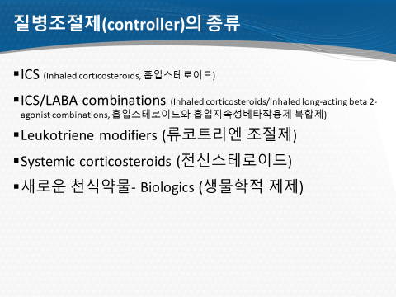
천식치료약제의 분류
크게 2가지…. “질병조절제”와 “증상완화제”로 나뉜다
  증상완화제(reliever)
    정의: 짧은시간동안 기관지평활근확장 약물 (증상개선약물)
    종류
      SABA (inhaled short-acting beta 2 agonists,흡입 속효성베타작용제)
        salbutamol(albuterol) [Ventolin^{R}]
      SAMA (inhaled short-acting muscarinic antagonist or inhaled short-acting anticholinergics, 흡입 속효성항콜린제 or 흡입 속효성항무스카린제 )
        ipratropium [Atrovent^{R}]
  질병조절제(controller)
    정의: 기도(호산구성)염증을 감소시키거나 오랜시간 기관지를 확장시키는 약물
    대표약물
      흡입스테로이드 (ICS, inhaled corticosteroids)
        호산구성기도염증을 줄이는 가장 효과적인 약물
Notes:
질병조절제에는
가장대표적으로
ICS와
ICS LABA가 있습니다.

Slide 21
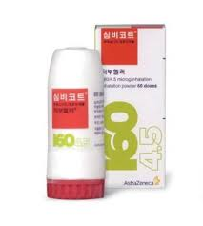
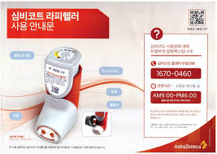
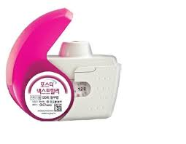
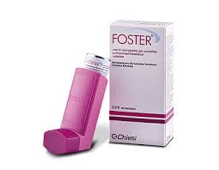
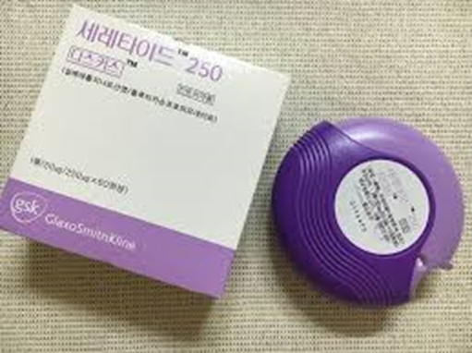
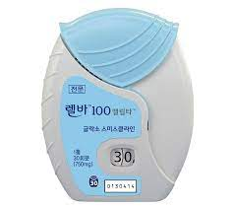
ICS/LABA 복합제 (combination) (크게 2가지로 분류)
ICS/Fast acting LABA 복합제
  LABA로 form (formoterol)이용한 경우 즉 “ICS-form복합제”
  Form은 action onset은 약 3분 으로 ventolin과 동일
  Can be used as a Reliever as well as a controller with a single device
ICS/Slow acting LABA 복합제
  Form이외의 LABA를 사용한 경우 (salmetreol, vilanterol..)
  action onset에 30분 이상 소요 → reliever로 부적함
  Reliever로서 another SABA device 필요
Notes:
ICS는 흔히 LABA 와의 복합제로 이용이되는 이 ICS LABA 복합제는 크게 두가지로 나윕니다.

Slide 22
GINA 2021~
Initial controller선택할 때 “2 track approach” 제시
  Track 1
    ICS-form을 이용한 a single drug device as both controller and reliever
  Track 2
    ICS +/- saLABA maintenance (as a controller) AND another SABA drug device as a reliever therapy
GINA추천
saLABA, slow acting LABA
Notes:
GINA에서는 initial contrlloer를 선택할때 2track app 를 권고하고 있습니다.
우리가 과거부터 알던….은 track 2로 분류되구요.
Ics for single dro dev as biot track 1으로 지정하고 있고 이것을 GINA는 추천합니다.

Slide 23
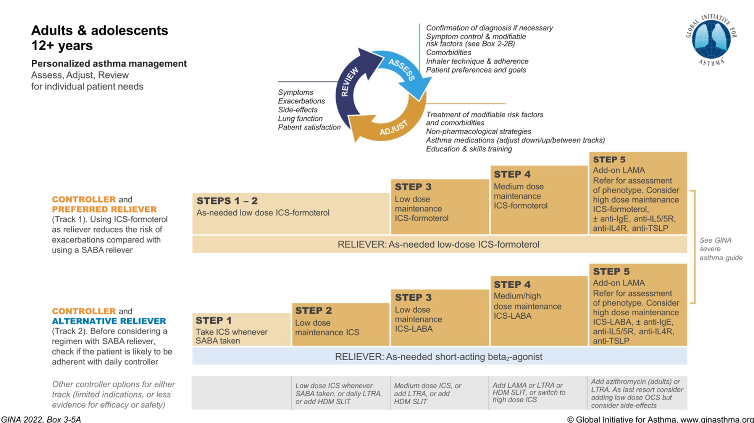
전체천식의 5% → Step 4/5의 치료로도 비조절: Severe Asthma
GINA 2021~
Severe
Asthma
매일증상(야간증상주1회) + 폐기능저하(eg, FEV1<80%pred) or 급성악화
거의매일(주4회)증상 (야간증상주1회)
월2회이상증상
심한 비조절
비조절
월2회미만증상
부분조절
Initial controller 선택 기준
조절
Notes:
해서 환자의 증상조절 상태에 따라 track 1이나 track2의 해당 스텝 initial controller를 선택하면 됩니다.
해서 조절이 잘되면 보통 3개월이상..스텝다운 가능
조절안되면 그즉시 언제든지 스텝업…
이방법을 이용하면 90% 이상의 천식환자가 조절이 됩니다.
전체천식 한 5%...스텝4/5 약물로 조절 안됨….이런경우 우리가 중증천식이라고 부립니다.

Slide 24
순서
천식 복습
중증 천식
  난치천식과 중증 천식
  중증천식 치료_경향
  중증천식 치료_실제
Notes:
그러면 본격적으로 중증천식에 대해 알아보겠습니다.

Slide 25
Potentially modifiable factors (some, not fully modifiable)
Adherence / inhaler technique
Comorbidities
Exacerbation risk factors / asthma triggers
10-30% of uncontrolled asthma
Misdiagnosis of non-asthmatic conditions as uncontrolled asthma
Asthma
Difficult-to-treat asthma
Severe asthma
Asthma
Difficult-to-treat asthma
Severe asthma
그림. 중증 천식 (severe asthma)과 난치 천식 (difficult-to-treat asthma)
GINA 2017
ATS/ERS 2014 severe asthma guideline
Notes:
중증천식은 전체 천식의 5%불과 .
하지만 저에게 천식이 조절아 안된다고 오시는 분들은 훨씬 많습니다.
그것을 다 싸잡아서 우리가 difficult to treat asthma 난치천식이라고 부릅니다.
이 난치천식 중에서 일부는 천식이 아닌경우도 있고…일부는 adhere te co-mo risk fact asthma trigger 를 조절해서 호전되는 경우도 있습니다.

Slide 26
정의
난치 천식 (difficult-to-treat asthma)
  Def.: Not well controlled asthma despite high intensity treatment (high intensity treatment: GINA step4 or more [high ICS+LABA])
  Possible cause of Difficult-to-treat asthma
    Severe asthma
    Diagnosis other than asthma
    Potentially modifiable factors (some, not fully modifiable)
      Adherence / inhaler technique
      Comorbidities
      Exacerbation risk factors / asthma triggers
중증 천식 (severe asthma = refractory asthma)
  Def.: High intensity treatment-requiring asthma to prevent it from becoming 'uncontrolled' or asthma that remains ‘uncontrolled’ despite this treatment, the situation after confirmation of asthma and adjustment to modifiable factors. (high intensity treatment: GINA step4 or more [high ICS+LABA])
  난치 천식 중에서 다른 질환 배제 (diagnosis other than asthma)와 교정 가능인자에 대한 치료 (potentially modifiable factors)를 시행한 후에 중증 천식으로 진단할 수 있음.
GINA 2017
ATS/ERS 2014 severe asthma guideline
Notes:
결국 중증천식은 난치천식환자 중에서 천식이 확진이 되고..modifialbe factor 에 대해 매니지해줬음에도 불구하고 조절이 되ㅗ지 않는 천식을 말합니다.

Slide 27
치료에 반응하지 않는 천식환자에게 어떻게 해야 할까?
난치천식에 대한 접근!
1st: 천식이 맞는지부터 의심하기!
  -이전에 천식 확진 (가변기도폐쇄 on PFT)되었는지?
  -안되었다면, 상황에 맞는 확진검사 고려
2018_kjim_중증천식의 치료
Notes:
그래서 치료에 반응하지 않는 천식환자에게 어떻게 해야할까요?
먼저 난치천식에 대한 접근을 통해 정말 severe asthma인지를 확인해줘야 합니다.
가장먼저는 천싟이 맞는지부터 의심해야 합니다.

Slide 28
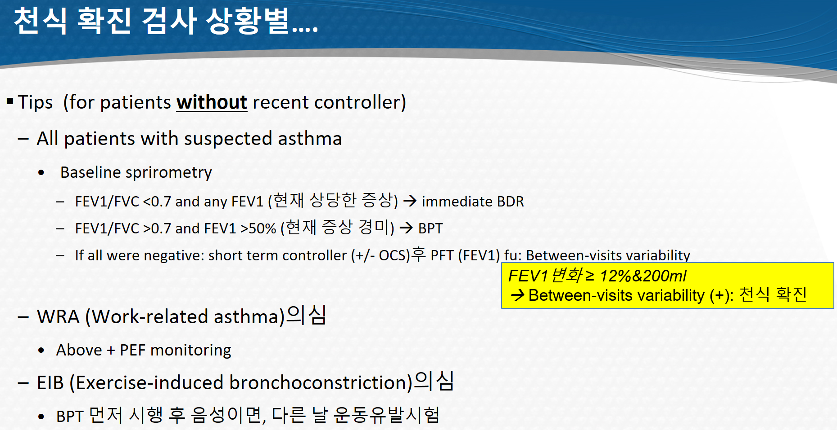
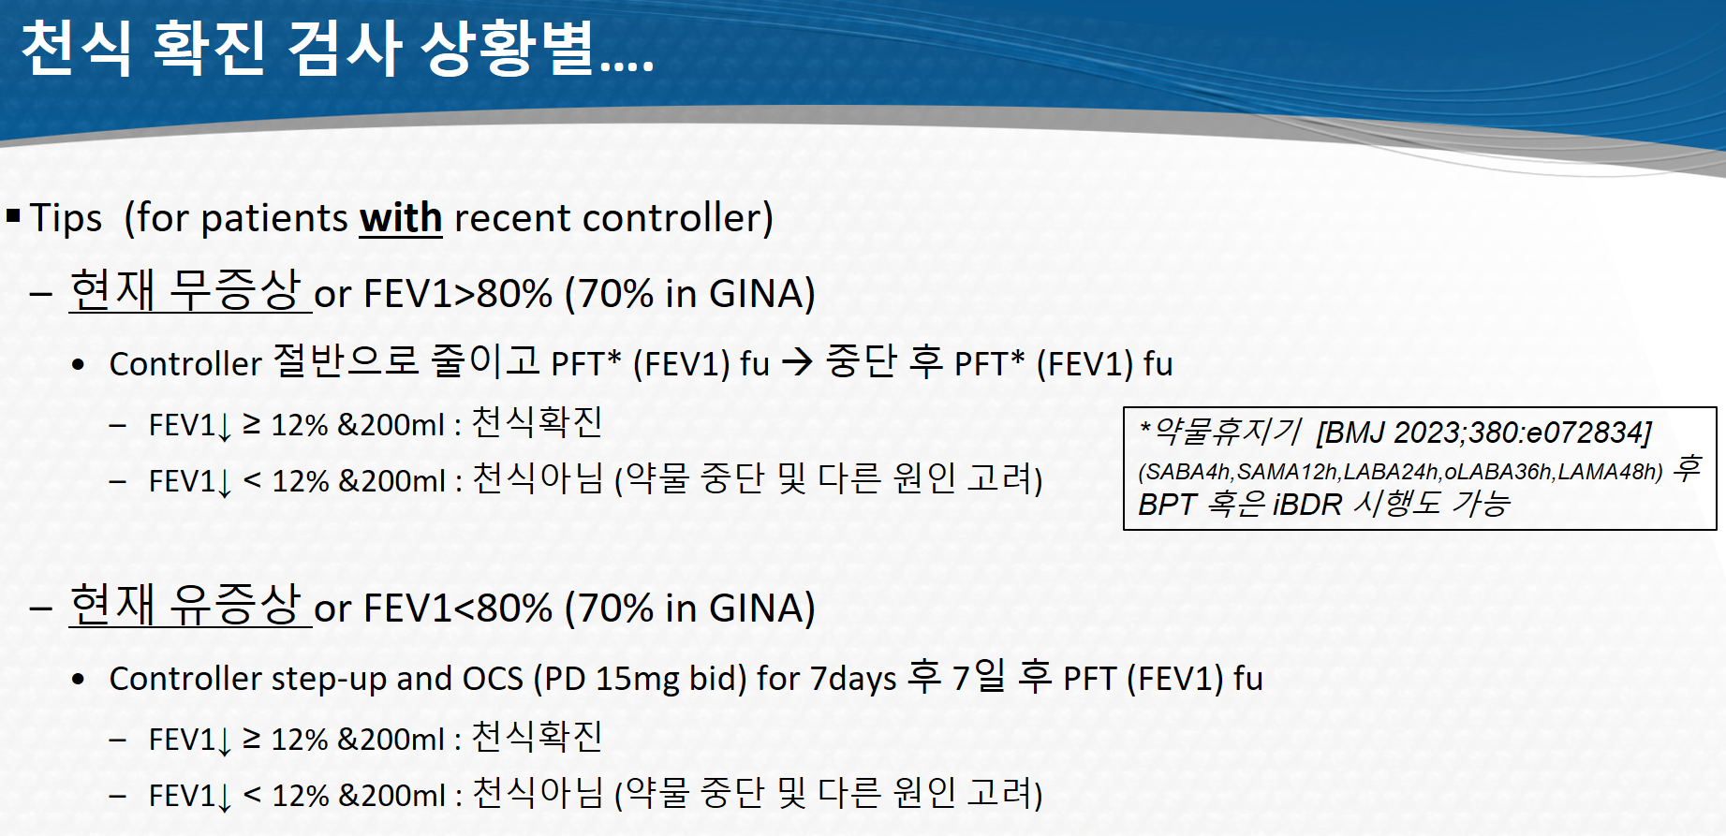
Notes:
이것은 상황별 천식확진검사 방법입니다. 나중에 읽어보시구요.

Slide 29
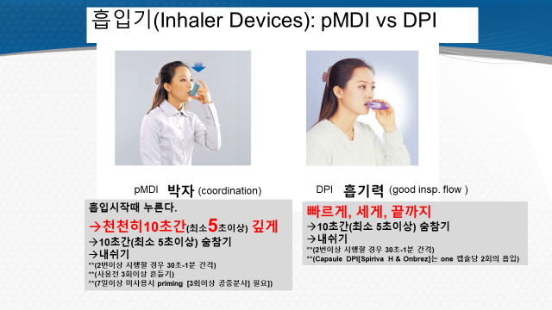

Controller Step-up 前
Inhaler skill
Adherence
Notes:
그다음 천식이 확진이 되면 그다음 확인해야 할거승ㄴ
흡입기 스킬
adherence 입니다….이것도 잘하고 있다면

Slide 30
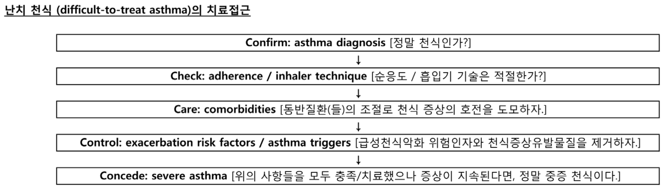
난치 천식(difficult-to-treat asthma)의 치료 접근
Notes:
다음은 코모비디티에 대한 케어와 엑리패 아스마트리거에 대한 컨트롱입니다.

Slide 31
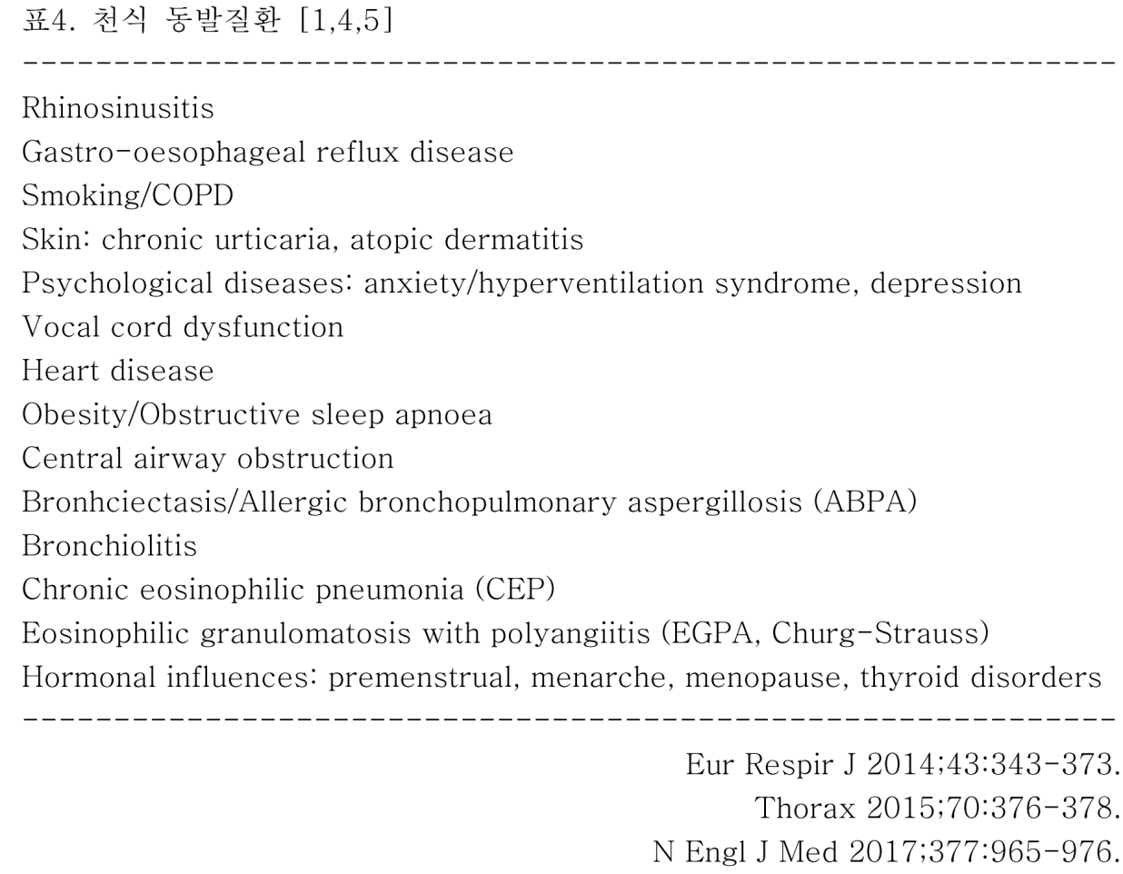
Care: comorbidities (동반질환)
난치천식 환자에서 “폐기능이 비교적 좋음에도 불구하고 호흡기증상을 호소”하는 경우 동반질환의 가능성을 고려하여 해당 동반질환들의 증상/징후를 꼼꼼히 확인 하자!
천식 동반질환들
  천식 조절을 악화시키거나 증상의 원인이 될 수 있다 (표4).
  경우에 따라서는 가변적 기도폐쇄가 확인된 상황에서도 (천식이 확진된 상황), 동반질환을 치료한 후 환자의 모든 증상이 호전되는 경우도 있다 (불안장애, 심장질환).
  따라서, 비조절 천식 환자에서 동반질환이 의심/확인되면 적절한 협진과 다학제적 평가/치료를 신속히 시행해야 한다.
  하지만 동반질환의 조절이 어려운 경우도 많음 (비만, 비부비동염).
Notes:
특히 폐기능이 좋음에도 불구 호흡기증상을 호소하면 이러한 코모비디티를 꼼꼼히 확인할 필요가 있습니다.

Slide 32
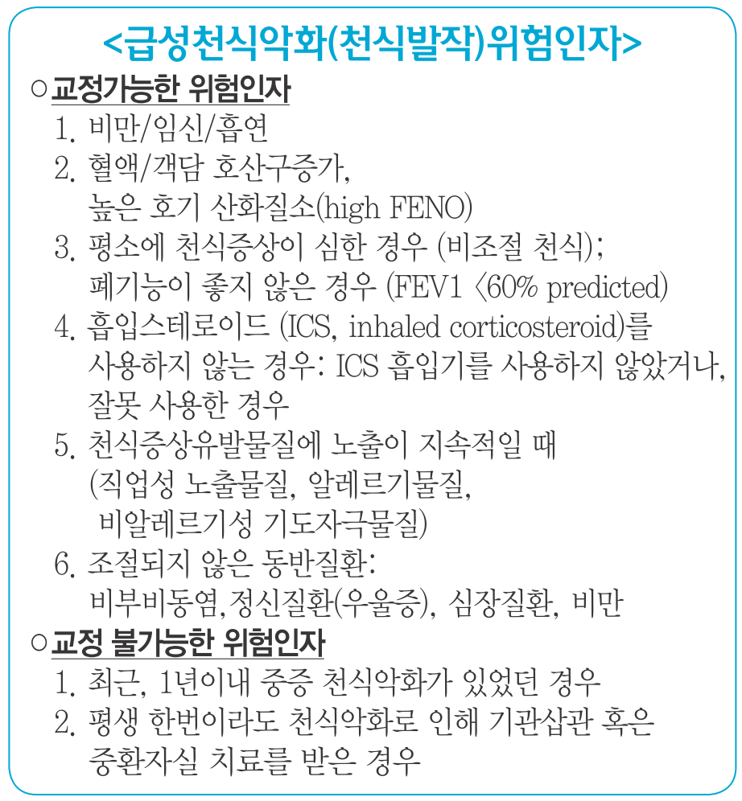
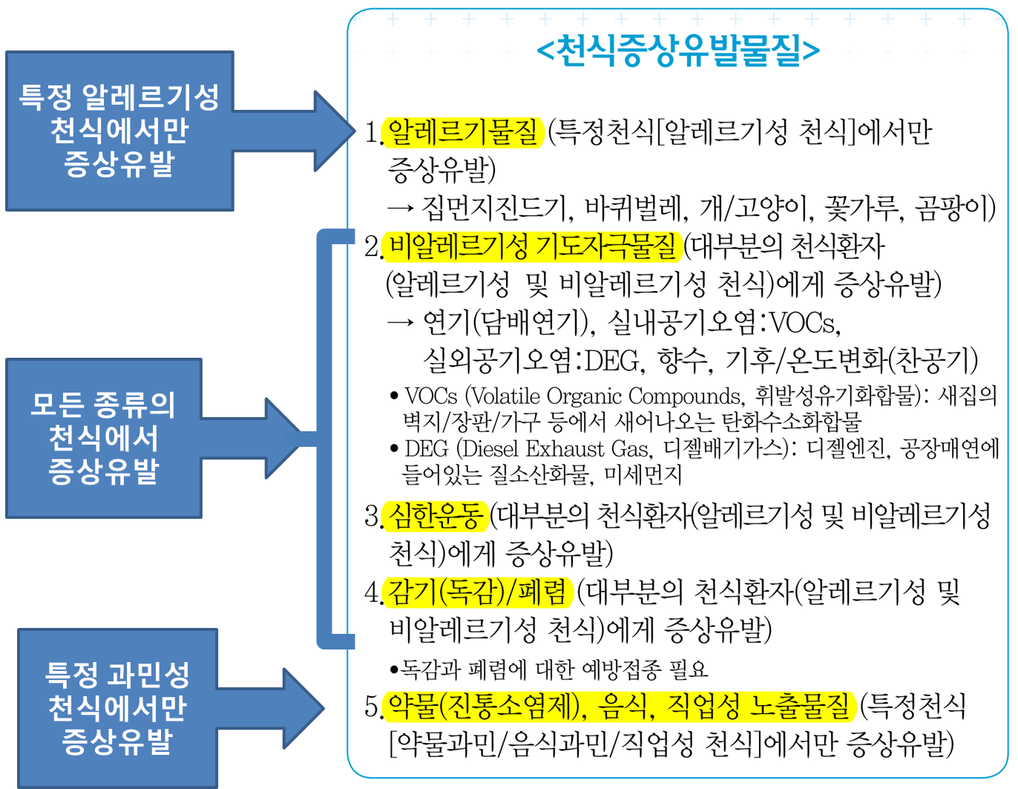
Control: Exacerbation risk factors and asthma triggers
Exacerbation risk factors
Asthma triggers
Notes:
그리고 교정가능한 리스크팩터와 아스마 트리거 역시 꼼꼼힘 확인ㅇ르 해줘야 합니다.

Slide 33
난치 천식(difficult-to-treat asthma)의 치료 접근
Notes:
이런것으로 했음에도 불구하고 계속 증상이 지속된다..그러면..중증천식으로 받아들여야 합니다.
그리고 천식전문가에게 의뢰하는 것을 고려해야 합니다.

Slide 34
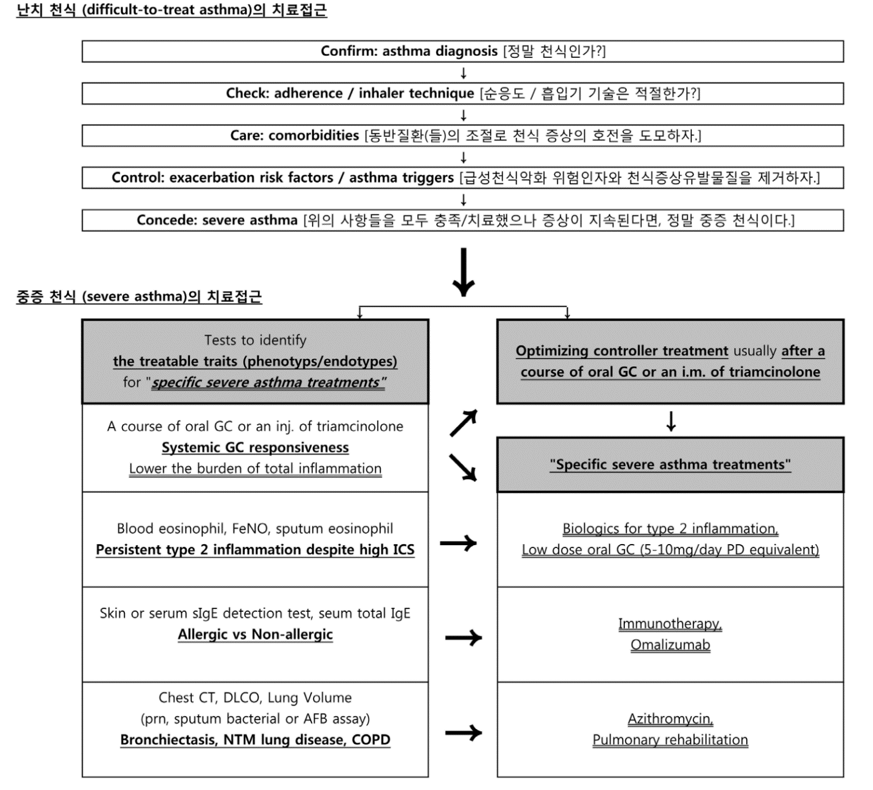
난치 천식 (difficult-to-treat asthma)과 중증 천식 (severe asthma)의 치료 접근
(Severe asthma) 천식전문가에게 의뢰고려
Treatable traits찾기
T2 high endotype의 증거 [pbE, spE, FENO] (type2배제위해 최소3회이상, 가급적OCS시작 전)
Atopy의 증거 있는지 확인 [total IgE, sIgE(skin or blood)]
전신스테로이드 반응성 [있다면, 저용량스테로이드 유지요법이나, Type2 biologics에 잘 들을 가능성]
CCT (천식외 (동반) 질환 배제)
Optimizing controller treatment
(usually after a course of oral GC)
MART: ICS/formoterol
ADD: LAMA or LTRA
[Not in GINA]
Theophilline
Very high dose ICS (high dose의 2배정도)
Smaller particle ICS (beclomethasone, budesonide)를 기존 ICS에 추가
2018_kjim_중증천식의 치료
Notes:
이런것으로 했음에도 불구하고 조절이 안된다..그러면..중증천식으로 받아들여야 합니다.
그리고 천식전문가에게 의뢰하는 것을 고려해야 합니다.
천식전분가는 treatable tratis를 찾는 노력을 하고, contrller를 optimiza해야 합니다.
Treatable traits찾기
Type 2 high endotype의 증거 [pbE, spE, FENO]
Atopy의 증거 있는지 확인 [total IgE, sIgE(skin or blood)]
전신스테로이드 반응성 [있다면, 저용량스테로이드 유지요법이나, Type2 biologics에 잘 들을 가능성]
CCT
prednisolone 40mg (30-60mg)/day for upto 2 weeks
triamcinolone 80mg (40-120mg) IM once

Slide 35
하지만 optimization of controller treatment에도 불구하고, “천식악화반복” 혹은 “견디기 힘든 비조절”이 지속 된다면……
천식악화로 인한 OCS bursts (단기간의 고용량 전신스테로이드 사용)가 너무 잦다면 (2-3개월에 1번 이상)….혹은 비조절로 고통이 크다면
  Treatable traits 中
    T2 high endotype의 증거 (+)
      “생물학적제제 (biologics)” 혹은
      “저용량 전신 스테로이드 유지치료 (5-10mg/day)”의 사용을
      심각하게 고려해야 한다
    T2 low
      → “AZM”
혹은 “생물학적제제 (biologics) for T2 low: Tezepelumab”
Notes:
하지만 이런 노력에도 불구하고…천식악화가 반복되고…견디기 힘든 비조절 지속된담ㄴ
트리터블 트레이트 중에 티투하이의 증거… 티투로우라며 AMZ t2low biolo고려해야 합니다.

Slide 36
순서
중증 천식
  난치천식과 중증 천식
  중증천식 치료_경향
  중증천식 치료_실제
Notes:
그럼 다음으로 중증천식 치료의 경향에 대해 말씀드리겠습니다.

Slide 37
중증천식 치료_경향
  스테로이드
    Corticosteroids, (코티코)스테로이드
  Biologics
    각 biologics의 주요작용기전, 주요연구결과 및 한국 보험요건 (혹은 식약처 허가사항)
    중증천식에서 biologics 어떻게 선택해야 하는가?
Notes:
넘어가

Slide 38
Corticosteroids, (코티코)스테로이드
기전: 호산구성기도염증의 감소에 가장효과적인 약물(→AHR↓→천식증상/악화↓)
부작용
  골다공증 (cf, 성장지연(소아)) (→ OCS유지치료 천식환자→정기적 bone density monitor 필요)
  근육 소실 (muscle wasting) , myopathy (muscle weakness)
  고혈압, 당뇨병, 중심성비만
  기타: 백내장, 녹내장, 면역저하 (감염취약)
사용방법
  전신스테로이드 (SCS, systemic corticosteroid; OCS, oral corticosteroid)
    경구를 선호: iv/im에 비해 광물코르티코이드(mineralocorticoid) 효과[혈압상승 혹은 부종]가 적고, 반감기가 비교적 짧으며, 근육에 대한 부작용[근력약화, 횡문근 소실]이 적음
  국소스테로이드→”흡입스테로이드(inhaled corticosteroid, ICS)”
    흡입스테로이드의 사용으로 스테로이드의 부작용을 획기적으로 줄일 수 있다. 하지만, 고용량의 흡입스테로이드는 골다공증 (성인)/성장지연(소아)과 같은 전신부작용을 일으킬 수 있다. 가능한 낮은 용량의 흡입스테로이드를 사용하는 것이 바람직하다.
    흡입스테로이드의 국소부작용:
      구인두캔디다증, 목소리변화(dysphonia), 자극성기침
        정량흡입기 사용 시 “스페이서(spacer,흡입보조기)”를 사용하면 이러한 국소 부작용을 줄일 수 있으며, 약제 흡입 후 “구강 세척”을 하면 구인두캔디다증을 줄일 수 있다
        목소리변화(dysphonia )의 원인: myopathy of the laryngeal muscles
OCS, oral corticosteroid
Notes:
먼저 스테로이드입니다.
스테로이드…호산구성천식염증감소 가장 효과적인 약
하지만 ocs 장기적으로 쓰면 상당한 부작용이 있

Slide 39
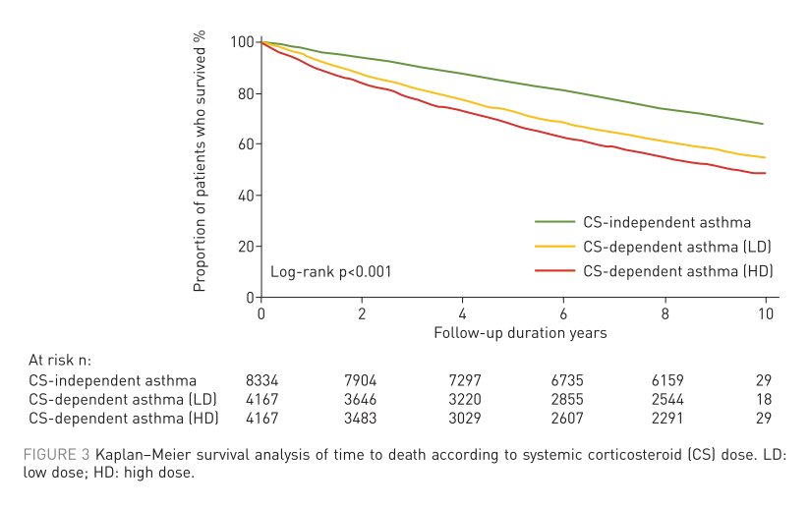
Burden of severe asthma – OCS use & Death
Korean Severe Asthma Registry, 60.1% of patients at GINA step 5 took OCS continuously
OCS-dependent asthma associated with increased mortality in a dose-dependent manner
Kim et al. AAIR. 2019
Van Bragt JJ et al. ERJ. 2020
OCS, oral corticosteroid
Lee et al. ERJ. 2019
Notes:
최근 모탈리티도 올라간다고 보고되고 있습닏.

Slide 40
천식환자에게 OCS (SCS)를 대체하고자 하는 노력
  Biologics의 개발
  병인기전 (endotype) 즉, key cytokine에 대한 이해
SCS(OCS), systemic corticosteroid (oral corticosteroid)
Notes:
천식환자엑 ocs를 대체하고자 ㄴ
바이…이어졌고
바이 개발은
병인기전 즉 키 사..이해를 바탕

Slide 41
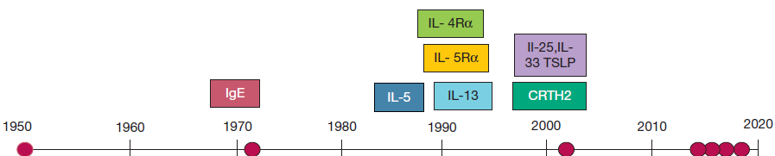
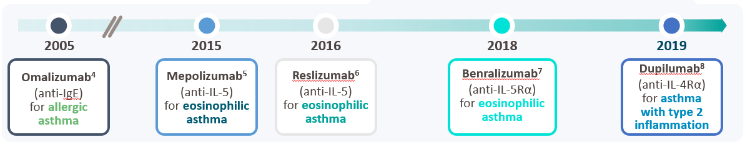

천식관련
cytokine
발견시기
그들에 대한 생물할적제제 FDA 승인시기
2021
2003
CHEST 2017; 152(6):1276-1282
Notes:
천식관련 Cytokine 발견시기를 보면 ige il5 il4 13 tslp순서로 발견되었고
그들에 대한 바이롤직스 역시 같은 순서로 개발되었스빈다.

Slide 42
중증천식 치료_경향
  스테로이드
    Corticosteroids, (코티코)스테로이드
  Biologics
    각 biologics의 주요작용기전, 주요연구결과 및 한국 보험요건 (혹은 식약처 허가사항)
    중증천식에서 biologics 어떻게 선택해야 하는가?
Notes:
그러면 바..대해 조금 더 깊이 들어가보겠습니다.

Slide 43
천식의 병인(endotype): 기도염증 발생기전
_기도염증: 호산구성(50-70%) vs 호중구성 (30-50%)
ANTI
TSLP (from 기도상피 as a alarmin)
-Naïve-Th → Th2 [all.,eos.],
-Naïve-ILC → ILC2 [non-all.,eos.],
-Naïve-Th → Th17 [neu.]
IL4 (from Th2)
-B cell isotype switching to IgE,
-혈관내피세포: Adhesion molecule(VCAM1,ICAM1) for eosinophill-exit from vessel; 기도상피: eotaxin
IL13 (from Th2, ILC2)
-B cell isotype switching to IgE,
-혈관내피세표: Adhesion molecule(VCAM1,ICAM1) for eosinophil-exit from vessel; 기도상피: eotaxin
-Mucus hypersecretion
-AHR (airway hypersenponsiveness)
IL5 (from Th2, ILC2)
-Eosinophil 골수형성 및 혈액으로 이동
(cf. 조직으로 호산구 이동은 eotaxin[CCL11](from기도상피))
IgE (from IgE(+)switched B/plasma)
-Mast cell표면에 있다가 specific antigen 노출되면 mast cell 분비유도
ANTI
ANTI
후천
호산구성
선천
호산구성
선천
호중구성
ANTI
Expert Opin Ther Targets. 2020 Aug;24(8):777-792.
Notes:
먼저 한장요약부터 보여드리겠습니다.
바 크게 4가지 종류가 있는데 먼저..
먼저 anti-tslp가 있구요
IL4와 IL13을 막는 anti IL4rab가 있습니다.
그리고 anti IL5 혹은 anti il5 r ab가 있고
마지막으…anti ige

Slide 44
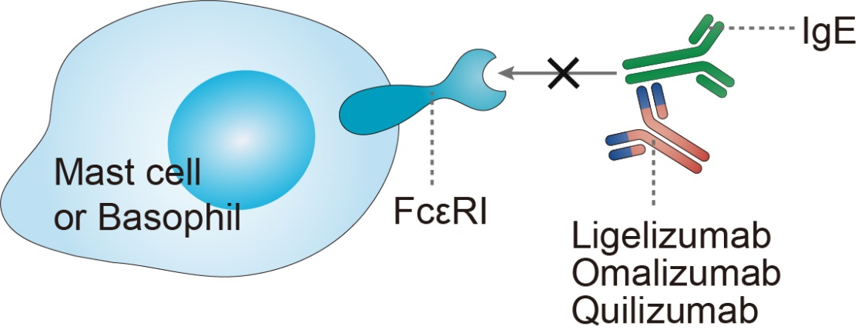
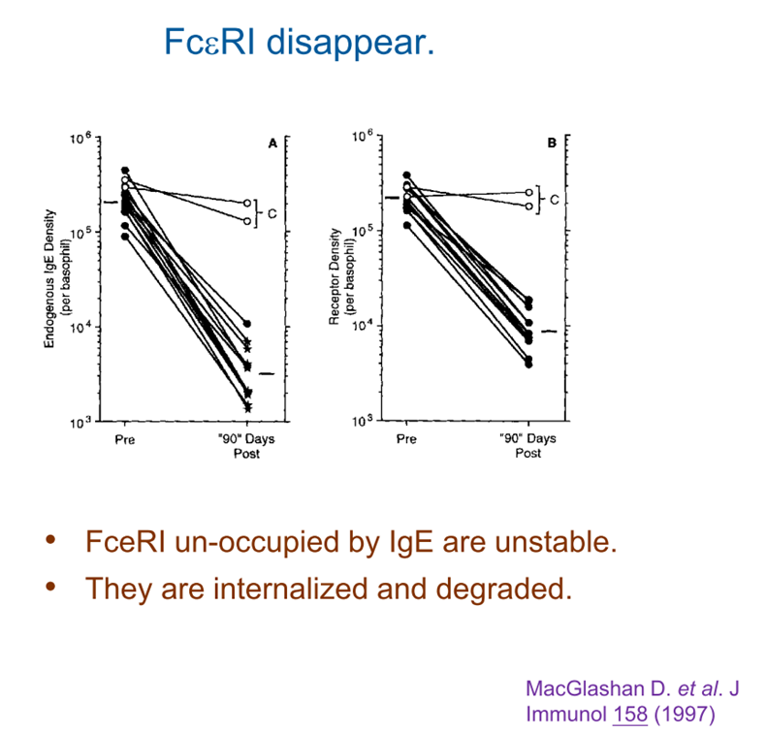
Anti-IgE – Omalizumab
_작용기전
CHε3에 부착(FcεRI가 붙는 부분), 따라서 free IgE에만 bind
  IgE 전체분획 감소유도
  FcεRI도 감소
    오랜기간의 낮은 IgE 환경 (즉, omalizumab치료)에, mast/basophil의 FcεRI가 사라진다 (이유: FcεRI 불안정하여 자극(IgE)없으면 degradation)
Omalizumab의 기전
1.IgE 전체분획 감소,/ 2.FcεRI downregulation
➔ mast cell/basophil 염증유도 mediators[histamine,cysLT] 분비감소
➔ inflammation(주로는 eosiniphilic) inflammation 감소
➔ control of allergic disease
Notes:
먼저 antiIgE인 오말리쥬맙부터 보겠습니다.

Slide 45
Anti-IgE – Omalizumab
_천식 임상연구(RCT) 결과
AE 25-45%↓
FEV1 50-90ml↑
등록기준
-피부단자검사(Skin Prick Test) 또는 혈청 특이 IgE 검사에서 양성
[통년성 알레르겐(HDM)에서 효과 더 좋게 나옴]
INNOVATE study (Omalizumab)
2019_ajrccm_Role of biologics in asthma Humbert M, et al. 2014_cochrane_Omalizumab for asthma in adults and children
Notes:
천식 RCT결과를 보면 악화 25-45 줄이고 fev1은 50-90 올리게 나왔습니다.
===============
AE OCS필요
Severe AE: AE with FEV1 or PEF <60%

Slide 46
Anti-IgE – Omalizumab
_보험요건/가격/용법
보험 요건 (2020.7.1-)
  ICS-LABA와 LAMA치료에도 불구하고 비조절 및 아래만족(모두)
    아래
        (1) 치료 시작 전 면역글로불린 E의 수치가 76 IU/mL 이상
        (2) 통년성 대기 알러젠에 대하여 시험관 내(in vitro) 반응 또는 피부반응 양성
        (3) FEV1(1초 강제호기량) 값이 예상 정상치의 80% 미만
        (4) 치료 시작 전 12개월 이내에 전신 코르티코스테로이드가 요구되는 천식 급성악화가 2회 이상 발생한 경우
    재평가: 최초 투여 후 16주째 반응평가* 및 이후 지속적으로 3∼6개월마다 반응평가 실시 [*반응평가: 최대호기유속(peak expiratory flow),주간 및 야간증상,구원치료제(rescue medication)사용,폐활량검사(spirometry),증상악화(exacerbations)등]
<주의!>보험받으려면 LAMA 중에서 Spiriva respimat 혹은 Enerzair(고)를 꼭 써야 함.
성분명 | 제품명 | 포장단위 | 약가 | 약가 _급여입원 (20%) _환금금 _실제환자부담약가 | 약가 _비급여 _환급금 _실제환자부담약가 | 용법
Omalizumab | Xolair | 150mg/vial | 22만원 | 4.4만원 | 22만원 | IgE/체중:보통2vial사용 sc q2-4w
 |  |  |  | 무 | 무
 |  |  |  | 4.4만원 | 22만원
Notes:
오말리쥬맙은 보험이 됩니다.
보험요건 보시면 perreall aeroallergen 양성이면 fev <80미만 그리고 1년내 ocs필요악화2회이상..사용할 수 ㅣㅇㅆ씁니다.
가격은 이정도고 주의할..보험을 받으려 LAMA중 스피레스 고용 에너제어를 꼭 써
주의 LAMA (스피리바 혹은 인크루즈) 써야 함.

Slide 47
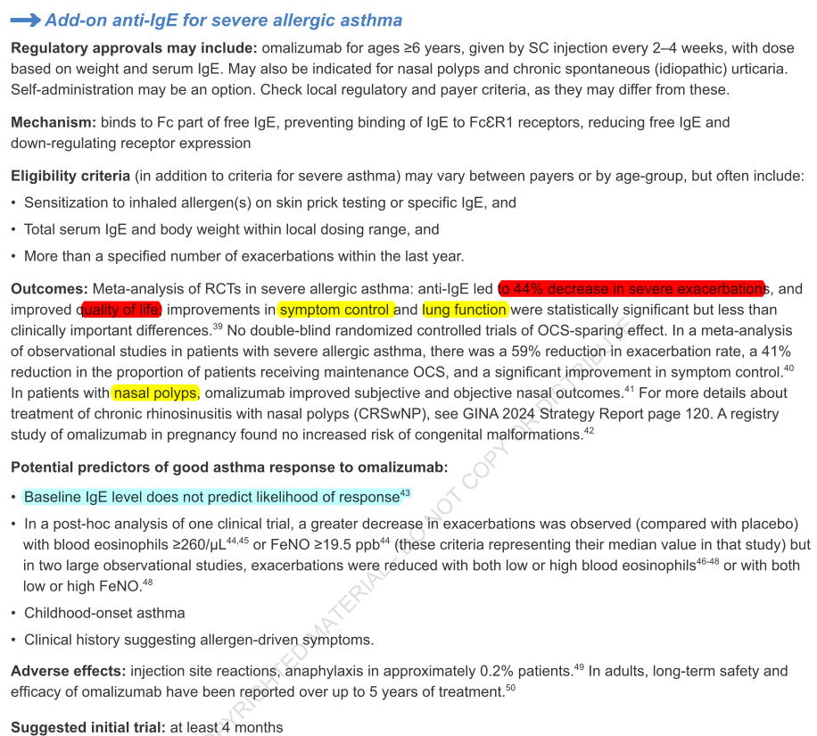
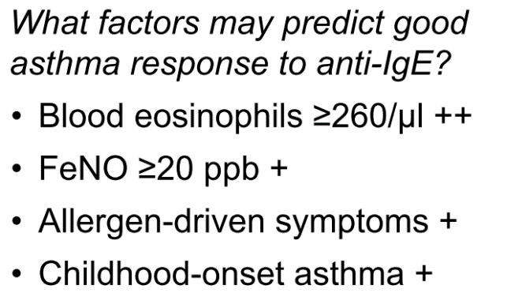
Anti-IgE – Omalizumab
_효과가 좋을 것으로 예상되는 경우 (사후분석)
2019/2024_GINA_Severe asthma pocket guide
Notes:
사후분석을 통해 이런경우 효과가 좋다고 알려져있구요.

Slide 48
Anti-IgE – Omalizumab
_추가고려사항
장점
단점
호산구 무관(낮을때도) 효과있다는 데이터(+)
Chronic urticaria (CIU)/ Idiopathic Anaphylaxis (IA)
  Omalizumab is a drug of choice of CIU
  Omalizumab has been reported as a preventer of anaphylaxis
Long term safety
  산모/수유부도 안전하다는 데이터(+)
  6세이상부터 허가(+)
Allergic asthma, 특히 통년성항원(+)만 적응증받음
Anaphylaxis
  1/1000, at the first 3 injections within the first 2 hours
  Patients should be observed for 2 hours after the ﬁrst 3 injections of omalizumab and for 30 minutes after subsequent injections.
기생충 감염 (IgE, Eo)
  이론적 가능성 제기되나, 임상적 유의한 기생충감염의 증가보고(-)
Notes:
추가로겨사항 오말리쥬맙은 크로닉 어디카리아와 이디오패아낙필락시의 치료
산모 수유부 사용 가능
단점 아나 clyf..아나 생..처서 3돗 2시ㅏㄱ니앗ㅇ

Slide 49
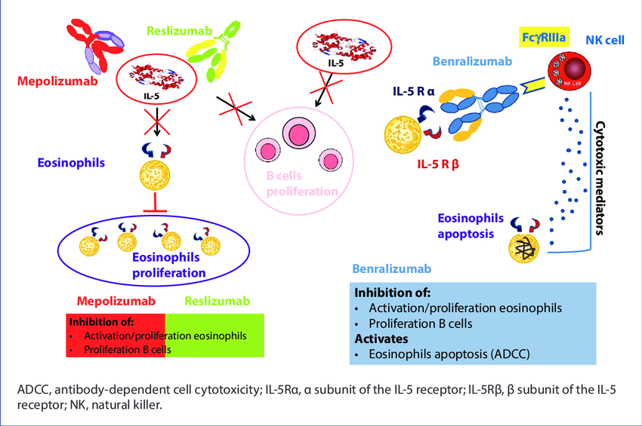
Anti-IL5/IL5R
_작용기전
2019_Drugs in Context_Efficacy and steroid-sparing effect of benralizumab: has it an advantage over its competitors?
Notes:
다음으로 anit il 5 antil5 r ab입니다.
Anti il5는 eo prolifer만 막고
Anti il4 r an eo prolier도 막고 e apo도 유도하비나.
Il5에는 meopol re니
Il5afb 벨란이 있습니다.

Slide 50
Anti-IL5 – Mepolizumab
_천식 임상연구(RCT) 결과
AE 30-55%↓
FEV1 110-120ml↑
OCSw +(15% off)
등록기준
-Eos ≥ 150 or 300이상
INNOVATE study (Omalizumab)
2019_ajrccm_Role of biologics in asthma Humbert M, et al. 2014_cochrane_Omalizumab for asthma in adults and children
OCSw, OCS withdrawal
Notes:
먼저 메폴부터 보겠습니다
메몰의 천식RcＴ결과를 보면 ．．．

Slide 51
Anti-IL5 – Mepolizumab
_보험 요건/가격/용법
보험 요건 (2023.11.1-)
  ICS-LABA와 LAMA치료에도 불구하고 비조절 및 아래 중 하나
    아래
        (1) 12개월 내 호산구 300/ul이상 + 12개월 이내에 전신 코르티코스테로이드가 요구되는 천식 급성악화가 4회 이상 발생한 경우
        (2) 12개월 내 호산구 400/ul이상 + 12개월 이내에 전신 코르티코스테로이드가 요구되는 천식 급성악화가 3회 이상 발생한 경우
        (3) 12개월 내 호산구 300/ul이상 + 6개월 이상 PD(e) 5mg qd이상
    재평가: 1년 후 AE50%이상 감소 or OCS 용량 50%이상 감소 시 지속투여 인정
<주의!>보험받으려면 LAMA 중에서 Spiriva respimat 혹은 Enerzair(고)를 꼭 써야 함.
성분명 | 제품명 | 포장단위 | 약가 | 약가 _급여입원 (20%) _환금금 _실제환자부담약가 | 약가 _비급여 _환급금 _실제환자부담약가 | 용법
Mepolizumab | Nucala | 100mg/vial | 130만원 | 26만원 | 130만원 | 100mg sc q4w
 |  |  |  | 10만원 | 50만원
 |  |  |  | 16만원 | 80만원
Notes:
메폴 보험요건입니다. 이것도 오말처럼 보험이 됩니다.
호산구300개면 ocs필요악화4회이상
호산구400 3회이상이면 쓸수있구ㅛ요
호산구300이상이면서 6개월 ocs유지치료하는 자도 사용
약가는 이렇구요…마찬기자로 보험

Slide 52
Anti-IL5 – Mepolizumab
_추가고려사항
장점
단점
Omalizumab 실패 후 mepolizumab 성공 데이터 있음.
  Mepol에 비해 resli 와 benral이 효과가 좋다는 보고 있음.
Long term safety
EGPA 효과(+)
호산구 150(y300)이상만 사용가능
Herpes zoster
  mepolizumab, benranlizumab 에서 보고 있음.
기생충 감염 (IgE, Eo관련된 anti-IgE와 anti-IL5/IL5R)
  이론적 가능성 제기되나, 임상적 유의한 기생충감염의 증가보고(-)
Reslizumab, benralizumab보다 약할 수 있음. (mepol용량을 올리면 극복할 수도..)
  Mepol실패 환자에서 reslizumab, benralizumab로 성공한 case series있음.
2021_cea_Switching between biologics in severe asthma patients. When the first choice is not proven to be the best
2021_cea_Switching between biologics in severe asthma patients. When the first choice is not proven to be the best
2021_cea_Switching between biologics in severe asthma patients. When the first choice is not proven to be the best
2019_jaci_Assessment of the long-term safety of mepolizumab and durability of clinical response in patients with severe eosinophilic asthma
2020_allergy_Benralizumab after sub‐optimal response to mepolizumab in severe eosinophilic asthma

Slide 53
Anti-IL5 – Reslizumab
_천식 임상연구(RCT) 결과
AE 55-60%↓
FEV1 110ml↑
등록기준
-Eos ≥ 400
BREATH (2015 lancet RM - 2 duplicated ph3 trials
2019_ajrccm_Role of biologics in asthma
2019/2024_GINA_Severe asthma pocket guide
Notes:
AE OCS필요
Severe AE: AE with FEV1 or PEF <60%

Slide 54
Anti-IL5 – Reslizumab
_보험 요건/용법/가격
보험 요건 (2023.11.1-)
  ICS-LABA와 LAMA치료에도 불구하고 비조절 및 아래 중 하나
    아래
        (1) 12개월 내 호산구 400/ul이상 + 12개월 이내에 전신 코르티코스테로이드가 요구되는 천식 급성악화가 3회 이상 발생한 경우
    재평가: 1년 후 AE50%이상 감소 or OCS 용량 50%이상 감소 시 지속투여 인정
<주의!>보험받으려면 LAMA 중에서 Spiriva respimat 혹은 Enerzair (고)를 꼭 써야 함.
성분명 | 제품명 | 포장단위 | 약가 | 약가 _급여입원 (20%) _환금금 _실제환자부담약가 | 약가 _비급여 _환급금 _실제환자부담약가 | 용법
Reslizumab | Cinqair | 100mg/vial | 40만원 | 8만원 | 40만원 | 3 mg/kg iv q4w
 |  |  |  | 무 | 무
 |  |  |  | 8만원 (보통 2vial사용:16만원) | 40만원 (보통 2vial사용:80만원)
Notes:
보험받으려면 호산구４００ ｏｃ 필요악화 ３회이상
가격 이러하고 LAMA 주의사항 동일

Slide 55
Anti-IL5 – Reslizumab
_추가고려사항
장점
단점
Omalizumab 실패 후 reslizumab 성공 데이터 있음.
Mepol 실패 후 reslizumab 성공 데이터 있음.
Herpes zoster보고 없는 유일한 IL5제제
  하지만 가능할 수
높은 호산구수 [Eo≥400] 를 보일때만 효과
  Benral[CALIMA]과 Dupil[QUEST]은 호산구 무관 AE감소데이터있음. Mepol[SIRIUS]은150개이상
Anaphylaxis (3/1611)
  아직 지침은 없으나, omal처럼 관찰하는 것이 바람직.
OCSw 데이터는 없음.
기생충 감염 (IgE, Eo관련된 anti-IgE와 anti-IL5/IL5R)
  이론적 가능성 제기되나, 임상적 유의한 기생충감염의 증가보고(-)
2021_cea_Switching between biologics in severe asthma patients. When the first choice is not proven to be the best
2019_jaciP_Efficacy and Safety of Reslizumab in Patients with Severe Asthma with Inadequate Response to Omalizumab
2021_cea_Switching between biologics in severe asthma patients. When the first choice is not proven to be the best
2021_cea_Switching between biologics in severe asthma patients. When the first choice is not proven to be the best

Slide 56
Anti-IL5R – Benralizumab
_천식 임상연구(RCT) 결과
AE 28-68%↓
FEV1 120-160ml↑
OCSw +(50% off)
등록기준
-Eos 무관모집
(Eos 높은경우에 효과 더 좋게 나옴)
SIROCCO/CALIMA (2016 lancet 동시)
ZONDA (2017 NEJM)
2019_ajrccm_Role of biologics in asthma
2019/2024_GINA_Severe asthma pocket guide
OCSw, OCS withdrawal
Notes:
AE OCS필요
Severe AE: AE with FEV1 or PEF <60%

Slide 57
Anti-IL5R – Benralizumab
_보험 요건/용법/가격
보험 요건 (2024.7.1-)
  ICS-LABA와 LAMA치료에도 불구하고 비조절 및 아래 중 하나
    아래
        (1) 12개월 내 호산구 300/ul이상 + 12개월 이내에 전신 코르티코스테로이드가 요구되는 천식 급성악화가 4회 이상 발생한 경우
        (2) 12개월 내 호산구 400/ul이상 + 12개월 이내에 전신 코르티코스테로이드가 요구되는 천식 급성악화가 3회 이상 발생한 경우
        (3) 12개월 내 호산구 300/ul이상 + 6개월 이상 PD(e) 5mg qd이상
    재평가: 1년 후 AE50%이상 감소 or OCS 용량 50%이상 감소 시 지속투여 인정
<주의!>보험받으려면 LAMA 중에서 Spiriva respimat 혹은 Enerzair(고)를 꼭 써야 함.
성분명 | 제품명 | 포장단위 | 약가 | 약가 _급여입원 (20%) _환금금 _실제환자부담약가 | 약가 _비급여 _환급금 _실제환자부담약가 | 용법
Benralizumab | Fasenra | 30mg/vial | 280만원 | 56만원 | 280만원 | 30mg sc q4w for 3mon, after then q8w
 |  |  |  | 26만원 | 130만원
 |  |  |  | 30만원 | 150만원
Notes:
보험요건 메폴과 같은데 ３００ ４회 ４００ ３회 ，３００ ｏｃｓ６개월이상입니다．
가결 이렇구요 ｌａｍａ보험주의사항 동일합니다．

Slide 58
Anti-IL5R – Benralizumab
_추가고려사항
장점
단점
      호산구 무관 악화감소효과 데이터(+) (SIRROCO/CALIMA).
        하지만 효과는 300개 이상일때 좋음.
Omalizumab 실패 후 benrallizumab 성공 데이터 있음.
Mepol 실패 후 benralizumab 성공 데이터 있음.
EGPA 효과(+)
Herpes zoster
  Mepolizumab (>>) benranlizumab 에서 보고 있음.
기생충 감염 (IgE, Eo관련된 anti-IgE와 anti-IL5/IL5R)
  이론적 가능성 제기되나, 임상적 유의한 기생충 감염의 증가보고(-)
2021_cea_Switching between biologics in severe asthma patients. When the first choice is not proven to be the best
2019_crj_Disseminated herpes zoster following treatment with benralizumab
2021_cea_Switching between biologics in severe asthma patients. When the first choice is not proven to be the best
2021_cea_Switching between biologics in severe asthma patients. When the first choice is not proven to be the best
2020_allergy_Benralizumab after sub‐optimal response to mepolizumab in severe eosinophilic asthma
Notes:
백신까지는 일반적으로 추천안함

Slide 59
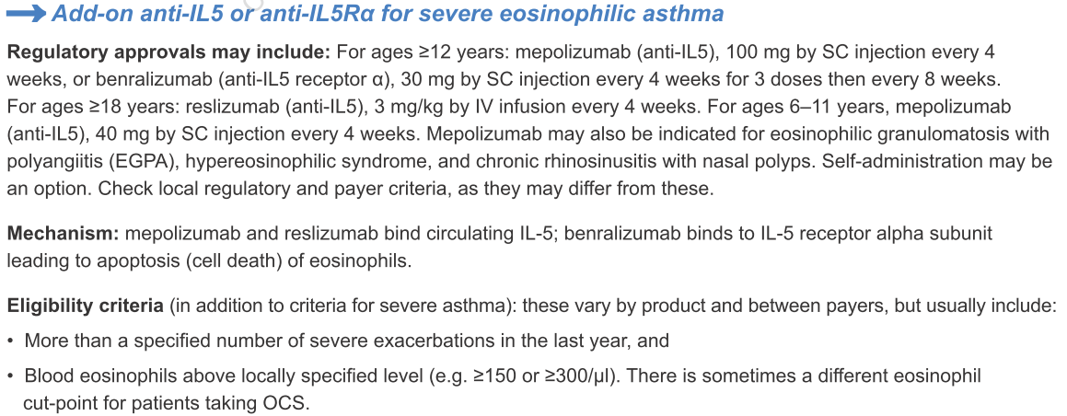
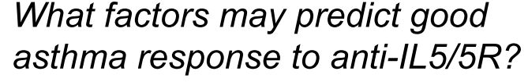
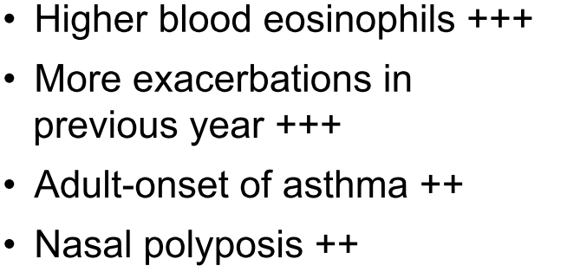
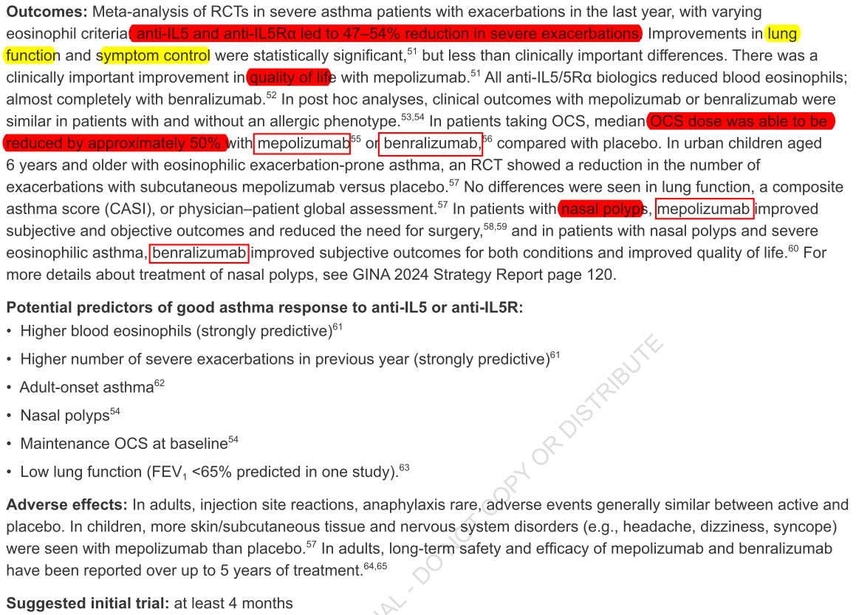
Anti-IL5/IL5R: Mepolizumab, Reslizumab, Benralizumab
_효과가 좋을 것으로 예상되는 경우 (사후분석)
FENO는 무관
2019_ajrccm_Role of biologics in asthma
2019/2024_GINA_Severe asthma pocket guide
Notes:
IL5제제들의 사후분석을 통해..이러한경우 효과가 좋..알려
특히 나살폴립 있으면 효과 좋
FENO는 무관

Slide 60
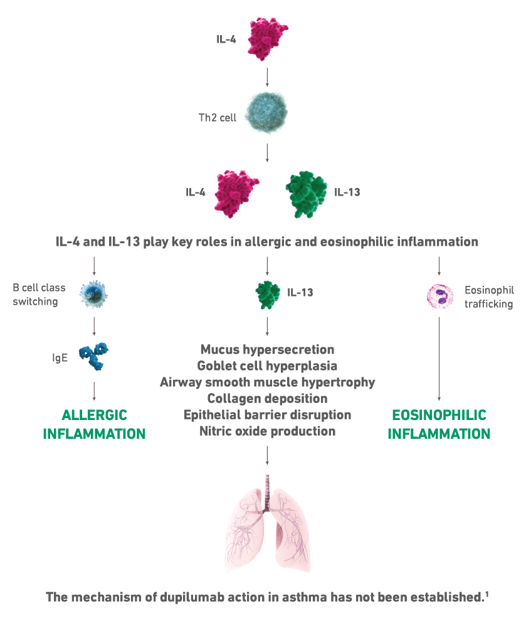
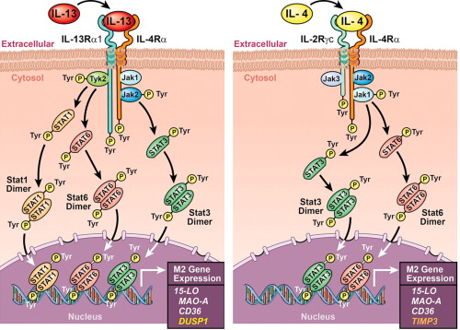
Anti-IL4Rα – Dupilumab
_작용기전
IL4 (from Th2)
-B cell isotype switching to IgE,
-혈관내피세표: Adhesion molecule(VCAM1,ICAM1) for eosinophil-exit from vessel; 기도상피: eotaxin
IL13 (from Th2, ILC2)
-B cell isotype switching to IgE,
-혈관내피세표: Adhesion molecule(VCAM1,ICAM1) for eosinophil-exit from vessel; 기도상피: eotaxin
-Mucus hypersecretion
-AHR (airway hypersenponsiveness)`
특이사항:
Dupilumab → IL4 ↓IL13 ↓
→ Adhesion mol.for Eo ↓ 기도상피의eotaxin[CCL11]생산 ↓
→ tissue 호산구 ↓, 하지만 PB 호산구 ↑
https://www.dupixenthcp.com/asthma/mechanism-of-action
2019_allergy_Dual blockade of IL‐4 and IL‐13 with dupilumab, an IL‐4Rα antibody, is required to broadly inhibit type 2 inflammation
Notes:
다음은 IL4Ra 두필루맙입니다.
Il4ra는 IL4r이외에 IL13 r의 subunit 이기때문에
Anti-IL4ra는 IL4r도 막고 il13 r도 막는 효과가 있습니다.
특이사항이로는 두필을 써서 il4 il13효과 억제되면 티슈호산구 감소..혈액호산구는 증가할수 있습니ㅏㄷ.
그이유는 il4와 13은 호산구가 혈관 내에서 티슈로 이둉시키게 하는 역할을 하기 때문입니다.

Slide 61
Anti-IL4Rα – Dupilumab
_천식 임상연구(RCT) 결과
AE 50-70%↓
FEV1 140-220ml↑
OCSw +(50% off)
등록기준
-Eos 무관모집
(Eos 높은경우에 효과 더 좋게 나옴)
QUEST (2018 NEJM)
Venture (2018 NEJM)
2019_ajrccm_Role of biologics in asthma
2019/2024_GINA_Severe asthma pocket guide
OCSw, OCS withdrawal
Notes:
AE OCS필요
Severe AE: AE with FEV1 or PEF <60%

Slide 62
Anti-IL4Rα – Dupilumab
_비보험 요건/가격/용법
Dupilumab (Dupixient) 한국 식약처 허가사항
  만12세이상 기존치료에 조절되지 않는 중증호산구성천식
    (호산구 기준은 없음)
      QUEST연구: 호산구 무관하게 환자모집했으나 악화감소효과+
성분명 | 제품명 | 포장단위 | 약가 | 약가 _급여입원 (20%) _환금금 _실제환자부담약가 | 약가 _비급여 _환급금 _실제환자부담약가 | 용법
Dupilumab | Dupixent | 300mg/vial | 68만원 |  | 68만원 | 600mg sc 후 300mg sc q2w
 |  |  |  |  | 16만원
 |  |  |  |  | 52만원
Notes:
보험은 안됩니다.
가격은 이정도이구요

Slide 63
Anti-IL4R – Dupilumab
_추가고려사항
장점
단점
Omalizumab, anti-IL5/IL5R 실패 후 dupilumab 치료성공 데이터 있음.
Atopic dermatitis에 효과 아주 좋음.
CRSwNP에도 효과 좋음.
  Dupilumab >>> omalizumab >= mepolizumab
Eosinophilia → organ damage report (+)
  increase in blood eosinophils with a maximum increase occurring at approximately 16-20 weeks after starting therapy,
  the eosinophil count generally decreased to baseline by 28-52 weeks
2021_jaci_Dupilumab Improves Asthma Control and Lung Function in Patients with Insufficient Outcome During Previous Antibody Therapy
https://www.aaaai.org/ask-the-expert/eosinophilia
2018_nejm_quest_Dupilumab Efficacy and Safety in Moderate to-Severe Uncontrolled Asthma
2021_jacip_Complications of switching from anti-IL-5 or anti-IL-5R to dupilumab in corticosteroid-dependent severe asthma
Notes:
단점으로
호산구증가에 의한 오간대미지 리포트가 있습니다.

Slide 64
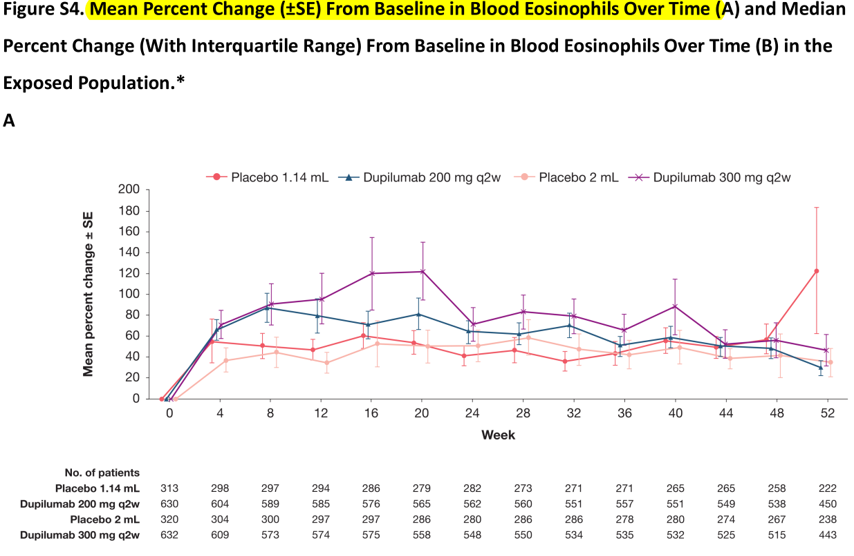
Anti-IL4Rα – Dupilumab
_호산구 증가 이슈
특이사항:
Dupilumab → IL4 ↓IL13 ↓
→ Adhesion mol.for Eo ↓ 기도상피의eotaxin[CCL11]생산 ↓
→ tissue 호산구 ↓, 하지만 PB 호산구 ↑
QUEST (2018 NEJM)
#Eo trend during Du.
(16-20 weeks 에 2배→ 이후 감소)
200q2w (mean): 12w 78%, 24w 62%, 52w 29%
300q2w (mean): 12w 93%, 24w 70%, 52w 44%
Eosinophilia (n=56) [?Eo기준500(안나옴)]
  52/1264 (4.1%) in Dupilumab group
    7명→투약(Du)중단
  4/634 (0.6%) in Pl group
    1명→투약(Pl)중단
Eosinophilia as TEAE (n=34)
  Any of the following criteria (judged by investigators)
    moderate or severe intensity;
    leading to permanent treatment discontinuation;
    peak eosinophil count ≥ 5000 cells/µL.
  In 4 cases (of 34), increased blood eosinophil levels were temporarily associated with symptoms
Notes:
퀘스트연구보면 16-20주정도 2배까지 갔다다..다시떨어지는 추세를 보였는데…서플먼트에서 찾아보녀 .4케이스에는 sx을 동반한 에오시노필리아가 있었습니다.
treatment emergent adverse events (TEAEs)

Slide 65
QUEST (2018 NEJM)
#increased blood eosinophil with symptoms (n=4)
  Patient 1 (50/M, BA3y,CRSwNP, h/o hyperEo(>?1500), baseline Eo 570/uL, Du 300 q2w): “hyperEo with systemic Sx”
  2번째 접종(D16) 수시간 후부터 접종부위 발적/부종, 발열 전신근육통
  D30 Eo 10280/uL
  Du 중단, 스테로이드 없이 진통제로 치료 D40 Eo 670/L로 감소하면서 증상도 호전
Patient 2 (56/M, BA6y, baseline Eo 660/uL, Du 300 q2w): “Eosinophilic pneumonia (CEP)”
  치료4개월(D118, 5 days after the most recent dose of Du) 발열, 호흡곤란 수시간 후부터 접종부위 발적/부종, 발열 전신근육통
  D133 Eo 10360/uL
  Du 중단, 항생제와 PD(25mg/kg 1달 이후 감량)로 치료, Bx(PCNA/TBLB): CEP (no EGPA evidence)
Patient 3 (28/F, BA6y, h/o thyroiditis/MVP, baseline Eo 45/uL, Du 300 q2w): “Eosinophlic myositis”
  D121 원인미상 myositis, D170 원인미상 radiculopathy, 진통소염제로 치료; 시험기간중 4번의 천식악화 OCS사용
  D142 Eo 8650/uL
  Du 지속, D367 Eo 2310/uL으로 감소
Patient 4 (52/F, CIU, baseline Eo 1210/uL, Du 300 q2w): “Eosinophilic pneumonia”
  D127 CXR양측침윤
  D131 Eo 4920/uL
  Du 중단, PD로 치료
2018 NEJM QUEST Supplementary Appendix
Notes:
(볼드 줄친만 읽기) 였구요.

Slide 66
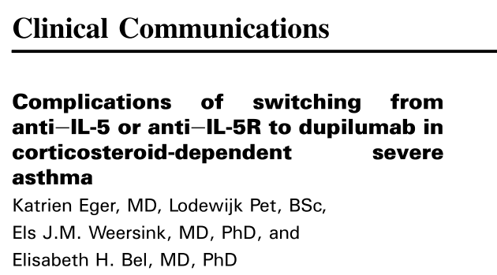
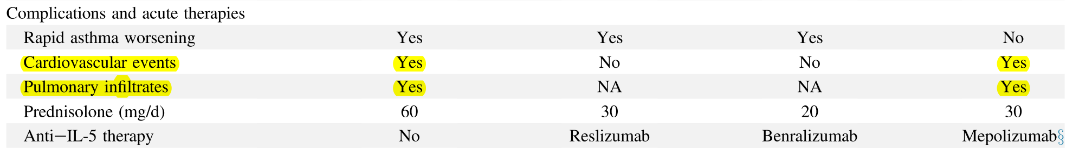
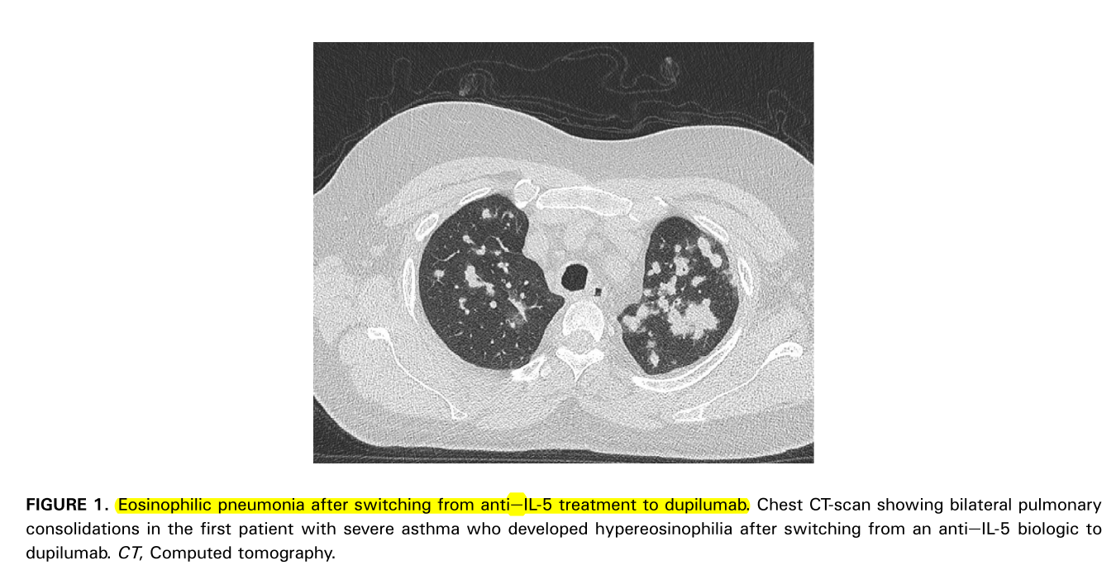
2021 JACI IP
Case series (n=4):
eosinophilic pneumonia, AMI, stroke
Taehoon’s thinking
→ 1. Eosinophilic organ damage (ex, EGPA) 가능성 있으면 dupilumab 사용할때 주의가 필요
(eos>1500:사용X, OR close monitoring)
→ 2. Dupilumab 사용자는 OCS 감량을 천천히 (dupil시작 20주까지는 가급적 유지)
Notes:
이후에 자키 인프랙티스에 에오시뉴 MI stroike case seires 리포트 되었습니다.
해서 제 생각

Slide 67
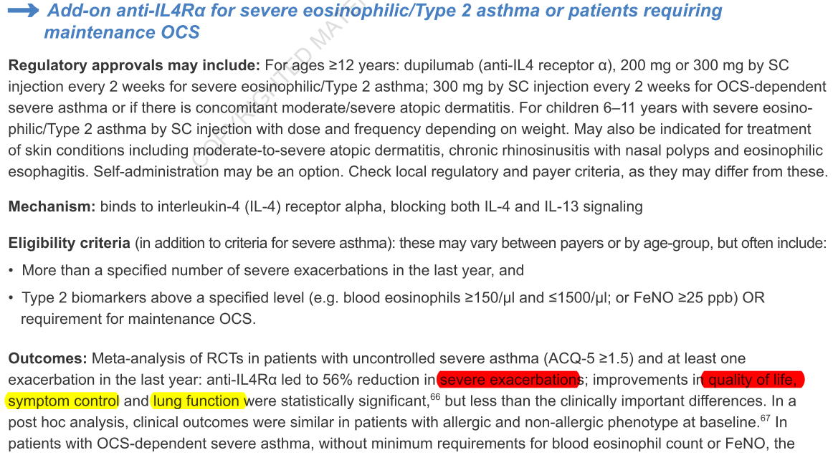
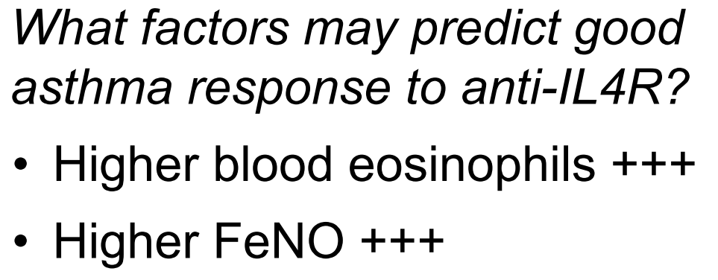
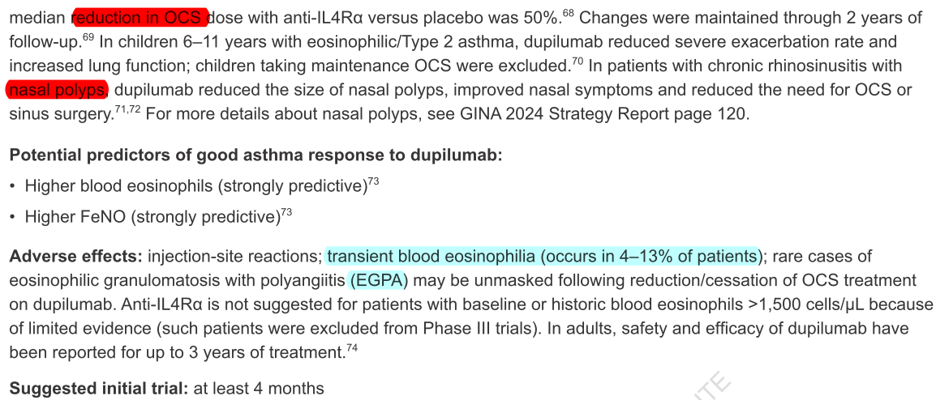
Anti-IL4R – Dupilumab
_효과가 좋을 것으로 예상되는 경우 (사후분석)
2019_ajrccm_Role of biologics in asthma
2019/2024_GINA_Severe asthma pocket guide
Notes:
두필루맙은 특히 feno가 높으면 효과 좋 알

Slide 68
Anti-TSLP – Tezepelumab
_작용기전
ANTI
TSLP (from 기도상피 as a alarmin)
-Naïve-Th → Th2 [all.,eos.],
-Naïve-ILC → ILC2 [non-all.,eos.],
-Naïve-Th → Th17 [neu.]
IL4 (from Th2)
-B cell isotype switching to IgE,
-혈관내피세포: Adhesion molecule(VCAM1,ICAM1) for eosinophill-exit from vessel; 기도상피: eotaxin
IL13 (from Th2, ILC2)
-B cell isotype switching to IgE,
-혈관내피세표: Adhesion molecule(VCAM1,ICAM1) for eosinophil-exit from vessel; 기도상피: eotaxin
-Mucus hypersecretion
-AHR (airway hypersenponsiveness)
IL5 (from Th2, ILC2)
-Eosinophil 골수형성 및 혈액으로 이동
(cf. 조직으로 호산구 이동은 eotaxin[CCL11](from기도상피))
IgE (from IgE(+)switched B/plasma)
-Mast cell표면에 있다가 specific antigen 노출되면 mast cell 분비유도
후천
호산구성
선천
호산구성
선천
호중구성
Expert Opin Ther Targets. 2020 Aug;24(8):777-792.
Notes:
다음 anti-tslp 테제펠루맙입니다.
앞선말씀드린것처럼 tslp는 하이레벨ㅇ서 모든종류의 천식발생과 연관이 있지요.

Slide 69
Anti-TSLP – Tezepelumab
_천식 임상연구(RCT) 결과
AE 60-70%↓
FEV1 130ml↑
등록기준
-Eos 무관모집
(Eos 높은경우에 효과 더 좋게 나옴)
Corren J et al. N Engl J Med. 2017;377:936–946
Menzies-Gow A et al. N Engl J Med. 2021;384:1800–1809
Notes:
Teze의 천식RCT를 보면

Slide 70
Anti-TSLP – Tezepelumab
_ Phenotype과 바이오마커 수치에 상관없이 천식 악화를 감소
Pooled results from PATHWAY and NAVIGATOR¹
(Rate ratios are given with their 95% CIs)
Overall cohort
Blood Eos (cells/µL)
FeNO level (ppb)
Allergic status
71%
(62–78)
70%
(62–76)
60%
(52–66)
54%
(38–66)
62%
(53–70)
48%
(26–64)
48%
(34–59)
40%
(21–54)
AAER over 52 weeks
n=669
n=665
n=171
n=166
n=382
n=379
n=287
n=286
n=294
n=291
n=370
n=366
n=243
n=241
n=405
n=410
Placebo
TEZSPIRE 210 mg Q4W
Notes:
페노타입 바이오마커 호산구 모두 상관없이 천식악화를 낮추었구요.
Talking points
TEZSPIRE is the first and only biologic to reduce asthma exacerbations across phenotypes (eosinophilic and non-eosinophilic, allergic and non-allergic) and irrespective of biomarker levels (blood eosinophils, FeNO and allergic status)^{1–3}
In this graph, we are looking at a post-hoc pooled analysis of the data from PATHWAY and NAVIGATOR^{1–3}
First, we can see that the asthma exacerbation reduction was observed across all blood eosinophil levels^{1–3}
Similarly, efficacy was demonstrated for patients with FeNO levels below 25 and those with FeNO levels above 25^{1–3}
Lastly, the efficacy was demonstrated for allergy-negative patients and allergy-positive patients^{1–3}
TEZSPIRE demonstrated meaningful asthma exacerbation reductions across a broad population of patients^{1–3}
References
Corren J et al. N Engl J Med. 2021;377:936–946
Menzies-Gow A et al. N Engl J Med. 2021;384:1800–1809
Corren J et al. Am J Respir Crit Care Med. 2023 [Epub ahead of print]

Slide 71
Anti-TSLP – Tezepelumab
_ 호산구가 높을수록 악화감소 효과가 좋음.
NAVIGATOR^{a,b}
(Rate ratios are given with their 95% CIs)
74%
(29–90)
77%
(54–89)
77%
(65–85)
Placebo
TEZSPIRE 210 mg
Q4W
Annualised asthma exacerbation rate over 52 weeks
n=110
n=99
n=40
n=36
n=16
n=17
Eos ≥750 (cells/µL)
Eos ≥1000 (cells/µL)
Notes:
하지만 그래도 호산구가 높을수록 효과는 좋았습니다.
Talking points
In an exploratory analysis of NAVIGATOR, TEZSPIRE reduced exacerbations compared with placebo in patients with severe uncontrolled asthma across all high baseline blood eosinophil subgroups studied at Week 52
Reference
Jain N et al. Poster presented at: ACAAI 2022 (PO86)

Slide 72
Anti-TSLP – Tezepelumab
_비보험 요건/가격/용법
Tezepelumab (Tezspire) 한국 식약처 허가사항
  만12세이상 기존치료에 조절되지 않는 중증 천식
성분명 | 제품명 | 포장단위 | 약가 | 약가 _급여입원 (20%) _환금금 _실제환자부담약가 | 약가 _비급여 _환급금 _실제환자부담약가 | 용법
Tezepelumab | Tezspire | 210mg/vial | ? |  |  | 210mg sc q4w
 |  |  |  |  | ?125만원
Notes:
보험 안돼고
가격 아주 비쌉니다.

Slide 73
Anti-TSLP – Tezepelumab
_추가고려사항
장점
단점
(모든 천식) 악화감소
  T2-high에서 매우 잘 듣고,
  T2-low에서도 효과 좋음
OCS sparing효과 없음.
상대적으로 연구와 경험 부족
2025_chest_Choosing the Right Biologic for the Right Patient With Severe Asthma

Slide 74
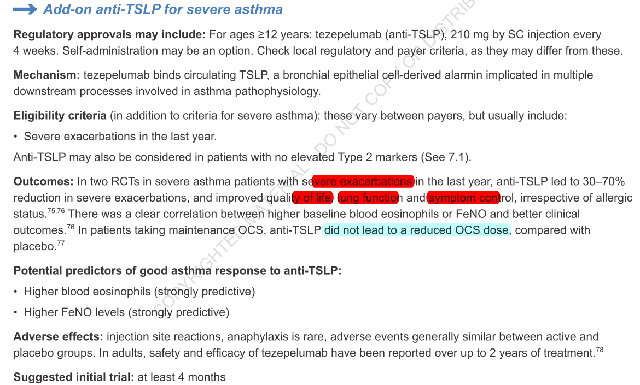
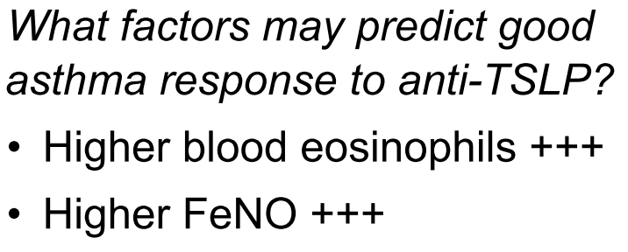
Anti-TSLP – Tezepelumab
_효과가 좋을 것으로 예상되는 경우
2024_GINA_Severe asthma pocket guide
Notes:
테제도 두필처럼 feno 높으면 효과 좋습니다.

Slide 75
중증천식 치료_경향
  스테로이드
    Corticosteroids, (코티코)스테로이드
  Biologics
    각 biologics의 주요작용기전, 주요연구결과 및 한국 보험요건 (혹은 식약처 허가사항)
    중증천식에서 biologics 어떻게 선택해야 하는가?
Notes:
자 그러면 이처럼 다양한 바…어떻 선?

Slide 76
중증천식에서 biologics 어떻게 선택해야 하는가?
아직 잘 모름 (head to head 연구는 없음)
GINA severe asthma pocket guide (2022/2024)
  약제 별 장단점 (동반질환에 대한 효과, 부작용) 고려
Biologics 장단점 정리
성분명 | 제품명/포장/용법 | 효과 | 급여/호산구기준 | 장점 | 단점
Omalizumab | Xolair | AE 25-45%↓ | (급여) 무 | Early onset(O), CIU, Anaphylaxis, safety | Anaphylaxis (첫3회 2시간 관찰필요), OCSwD(-), 기생충
 | 150mg/vial | FEV1 50-90ml↑
 | IgE/체중:보통2vial사용 sc q2-4w
Mepolizumab | Nucala | AE 30-55%↓ | (급여) 1년내300 | Late O, NP, omal>mepol, EGPA, safety | H.zoster (백신추천), resli/benral보다 약할 수, 기생충
 | 100mg/vial | FEV1 110-120ml↑
 | 100mg sc q4w | OCSw +(15% off)
Reslizumab | Cinqair | AE 55-60%↓ | (급여) 1년내400 | iv제재: obese환자에 유리, Late O, NP, omal/mepol>resli, H.zoster보고없는IL5제제 | iv제재: 불편, Anaphylaxis (관찰지침[-]), OCSwD(-), 기생충
 | 100mg/vial | FEV1 110ml↑
 | 3 mg/kg iv q4w
Benralizumab | Fasenra | AE 28-68%↓ | (급여) 1년내300 | Late O, NP, omal/mepol>benral, (EGPA), 호산구절대기준(-) | 기생충, (H.zoster)
 | 30mg/vial | FEV1 120-160ml↑
 | 30mg sc q4w for 3doses, then q8w | OCSw +(50% off)
Dupilumab | Dupixent | AE 50-70%↓ | (비급여) 무 | omal/anti-IL5/5R>dupil, NP, AD, 호산구절대기준(-) | 호산구증가(organ damage)
 | 300mg/via | FEV1 140-220ml↑
 | 600mg sc 후 300mg sc q2w | OCSw +(50% off)
Tezepelumab | Tezspire | AE 60-70%↓ | (비급여) 무 | T2-low들음 | OCSwD(-)
 | 210mg/vial | FEV1 130ml↑
 | 210mg sc q4w
Notes:
아직 잘모름..
다만 GINMA 약제별 장잠점 특히 동반질환에 대핸 효과를 고려해서 선택하도록 하고있스비나.
해서. 우리가 장단점 공부를 했고..정리하자면

Slide 77
중증천식에서 biologics 어떻게 선택해야 하는가?
아직 잘 모름 (head to head 연구는 없음)
GINA severe asthma pocket guide (2022/2024)
  약제 별 장단점 (동반질환에 대한 효과, 부작용) 고려
BA + | Choice |  |  | 비고
EGPA (eosinophilic organ damage) | Anti-IL5/IL5R | Mepol | Benral | Resli는 연구(-)
AD | Dupilumab
만성두드러기 or 아나필락시스 | Omalizumab
Early onset | Omalizumab
Late onset/nasal polyp | Dupilumab
 | anti-IL5/IL5R
High FeNO | Dupilumab
OCS-dependent asthma | Dupilumab
 | Anti-IL5/IL5R | Mepol | Benral | Resli는 연구(-)
h/o H.zoster | Dupilumab
 | Anti-IL5/IL5R | Resli
h/o Severe parasite infection | Dupilumab |  |  | IgE, Eos무관
*Anti-IL5/IL5R esp. Mepol 치료 고려시: H.zoster 백신(생) 고려
*Dupilumab사용하는 경우 첫20주는 OCS overlap (slowly taper)고려
Notes:
Ba +… 첫줄만 읽자
하지만 이렇게 선택못합니다. 왜냐 가격이 너무 비싸니까..그렇.

Slide 78
순서
중증 천식
  난치천식과 중증 천식
  중증천식 치료_경향
  중증천식 치료_실제
Notes:
그럼 중천식 치료 실제로 어떻게하는가를 좀 살펴보겠습니다.

Slide 79
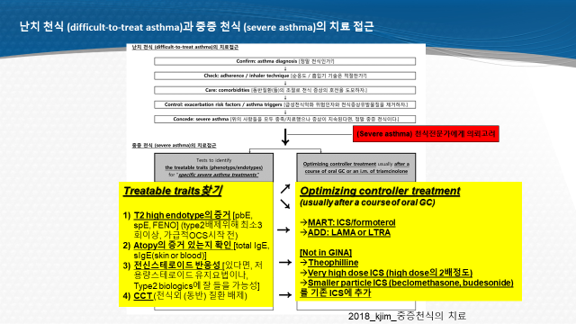
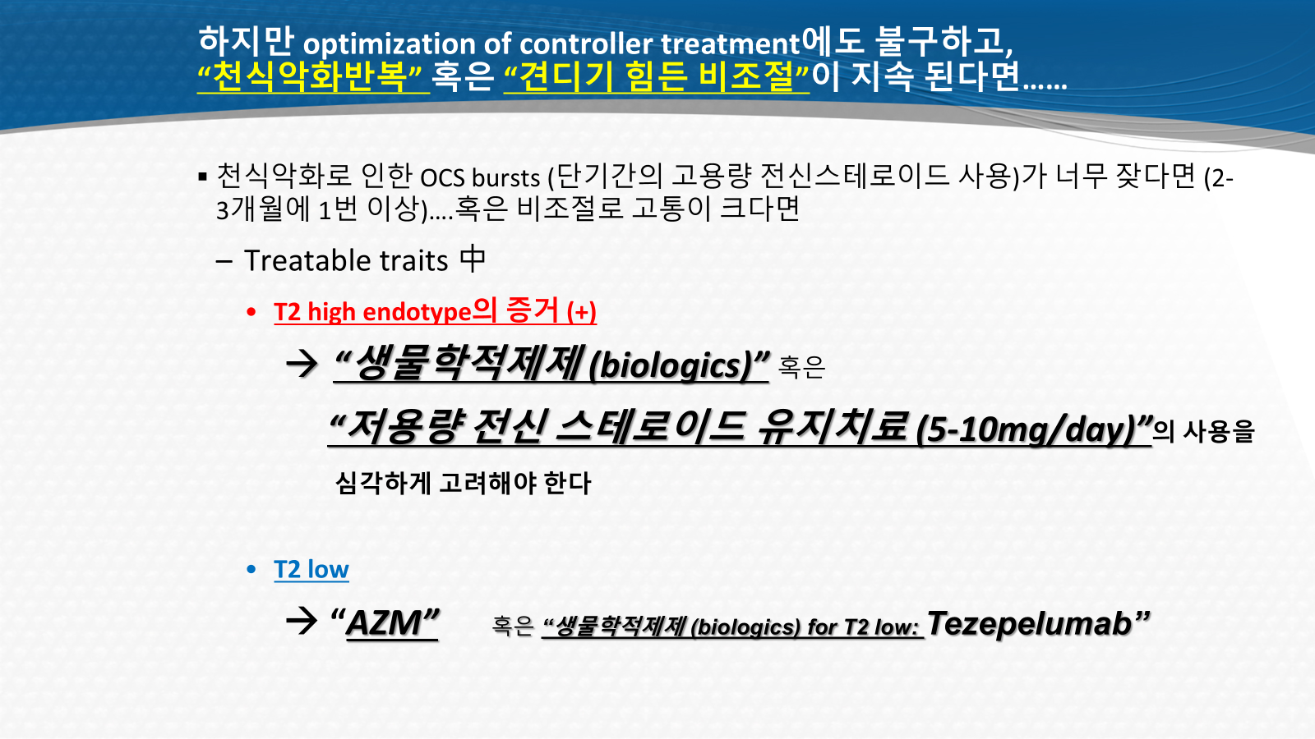
난치천식 접근과정을 통해
중증천식으로 인정 (concede)되고,
“T2-high” treatable trait가 확인되어
“생물학적제제”를 사용하기로 결정한 경우
Notes:
앞서 말씀드린 난치천식 접근과정을 통해 중증천식으로 인정 (concede)되고, T2-high treatable trait가 확인되어 생물학적제제를 사용하기로 결정한 경우

Slide 80
중증천식에서 biologics 어떻게 선택해야 하는가?
아직 잘 모름 (head to head 연구는 없음)
GINA severe asthma pocket guide (2022/2024)
  약제 별 장단점 (동반질환에 대한 효과, 부작용) 고려
  Local payer eligibility criteria와 patient affordability
BA + | Choice |  |  | 비고
EGPA (eosinophilic organ damage) | Anti-IL5/IL5R | Mepol | Benral | Resli는 연구(-)
AD | Dupilumab
만성두드러기 or 아나필락시스 | Omalizumab
Early onset | Omalizumab
Late onset/nasal polyp | Dupilumab
 | anti-IL5/IL5R
High FeNO | Dupilumab
OCS-dependent asthma | Dupilumab
 | Anti-IL5/IL5R | Mepol | Benral | Resli는 연구(-)
h/o H.zoster | Dupilumab
 | Anti-IL5/IL5R | Resli
h/o Severe parasite infection | Dupilumab |  |  | IgE, Eos무관
*Anti-IL5/IL5R esp. Mepol 치료 고려시: H.zoster 백신(생) 고려
*Dupilumab사용하는 경우 첫20주는 OCS overlap (slowly taper)고려
Local payer eligibility criteria와 patient affordability
(약물의 가격과 환자의 경제력)
Notes:
가장 중요한 선택의 기준은…..약물의 가격과 환자의 경제력입니다.
약물의 가격

Slide 81
Biologics 급여 약가 정보
성분명 | 제품명/포장/용법 | 급여/호산구기준 | 약가 | 약가 _급여입원 (20%) _환금금 _실제환자부담약가 | 약가 _비급여 _환금금 _실제환자부담약가
Omalizumab | Xolair | (급여) 무 | 22만원 | 4.4만원 | 22만원
 | 150mg/vial |  |  | 무 | 무
 | IgE/체중:보통2vial사용 sc q2-4w |  |  | 4.4만원 | 22만원
Mepolizumab | Nucala | (급여) 1년내300 | 130만원 | 26만원 | 130만원
 | 100mg/vial |  |  | 10만원 | 50만원
 | 100mg sc q4w |  |  | 16만원 | 80만원
Reslizumab | Cinqair | (급여) 1년내400 | 40만원 | 8만원 | 40만원
 | 100mg/vial |  |  | 무 | 무
 | 3 mg/kg iv q4w |  |  | 8만원 (보통 2vial사용:16만원) | 40만원 (보통 2vial사용:80만원)
Benralizumab | Fasenra | (급여) 1년내300 | 280만원 | 56만원 | 280만원
 | 30mg/vial |  |  | 26만원 | 130만원
 | 30mg sc q4w for 3doses, then q8w |  |  | 30만원 | 150만원
Dupilumab | Dupixent | (비급여) 무 | 68만원 |  | 68만원
 | 300mg/via |  |  |  | 16만원
 | 600mg sc 후 300mg sc q2w |  |  |  | 52만원
Tezepelumab | Tezspire | (비급여) 무
 | 210mg/vial
 | 210mg sc q4w |  |  |  | ?125만원
가능하면
….보험 (급여) 되는 것
….보조금 (환급금) 있는 것
보험이 되어도 비싸므로
….환자가 최소 1년 이상은 감당이 가능한 것을 확인하고 biologics 시작
Notes:
바일로직스 급여약간
가능하면 급여 되는 것
보조금 (환급금) 있는 것

Slide 82
중증천식에서 biologics 선택 (Taehoon’s suggestion)
Severe asthma
→T2 high endotype
→Omalizumab 보험가능한지 확인.
  ICS-LABA & Spiriva Respimat/Enerzair(고)치료
  FEV1<80% pred, OCS필요AE(최근2회/연)
  IgE>=76 IU/mL, perennial allergen+
→Omalizumab try! →4(-6)개월후 반응 평가
→호전되면 지속: 최소1년
→호전 없거나 omal 不可 時: 옆으로
Severe asthma, T2H, not-omal
→Patient affordability (지불능력[실비보험])??
  [실비보험 +/-, if+: 조건확인 (최소1년이상치료가능한지?)]
→급여가능약물(IL5/IL5R) 급여가능하도록 만들어놓기
  (CBC자주!, OCS처방)
  -E400 OCSb3회, E300 OCSb4회, E300 PDe5mg≥6m
    -ICS-LABA & Spiriva Respimat/Enerzair(고)치료
→ (급여) Anti-IL5/IL5R try! →4(-6)개월후 반응 평가
→호전되면 지속: 최소1년 →호전 없거나 약 不可: 아래로
Severe asthma, T2H, not-omal&IL5/IL5R
→Patient affordability (지불능력[실비보험])??
[실비보험 +/-, if+: 조건확인 (최소1년이상치료가능한지?)]
→지불가능: [비급여] Dupilumab (or Tezepelumab)
→지불불가: Low dose OCS
Notes:
그래서 제가 하는 방식을 소개드려보겠습니다.
일단 중증천식이고 티투하이면 일단 올림주맙 보험가능한지 봅니다.해서 가능하면 오말 씁니ㅏㄷ. 호전되면 지속
호전없음녀…일단 실비보험 있는지 물어보구요…il5제제 가능하도록 cbvc를 자주합니다. 특히 상태가 안좋을때가 오늘 하고 가라고 합니다.
그리고 Ocs도 악화옙미약으로 미리미리 올때마다 처방해드립니다. 안먹더라도…
해서 조건이 되면 약을 습니다.
호전되면 지속…호전없으면… 혹시 경제적으로 가능하면 두필 쓰고 안됨 ocs유ㅜ지합니다.

Slide 83
천식 biologics
_주의사항 2가지 (experts’ opinion)
아나필락시스
  Omalizumab
  Reslizumab
    추천 (must는 아님) : 첫 3번은 2시간, 이후에는 30분 정도 관찰 추천 (Omalizumab 자가주사: 첫3번은 병원에서)
감염
  기생충
    [eos (←IL5)와 mast cell (←IgE)가 기생충 저항에 관여]
    Omalizumab
    Anti-IL5/IL5R
      추천 (must는 아님) : 기생충 검사 先시행 후 나오는 기생충 있으면 먼저 치료한 후 biologics 시작
  대상포진
    Mepolizumab
    Benralizumab
      추천 (must는 아님) : Mepol (>benral) 예정인 경우 50세 이상에서 대상포진 예방접종 시행
Notes:
마지막 슬라이드입니다.
천식 바이올로직스 사용하면서 두가지 주의할 것이 있습니다.

Slide 84
Thank you!
Q & A
Notes:
마지막 페이지 예시

